Slide 1

PT-BVY-0293 – Data de Preparação outubro de 2023
Gilead Property

Slide 2
INFEÇÃO POR VIH
TRATAMENTO ANTIRRETROVÍRICO
EFICÁCIA
Dr.ª Cátia Caldas
Centro Hospitalar Universitário de São João
Dr. Fábio Cota Medeiros
Centro Hospitalar Universitário Lisboa Norte
Notes:
Neste projeto, HIV Collective, eu e o Dr. Fábio Cota Medeiros fomos desafiados a apresentar o tema ”A eficácia no tratamento antirretrovírico na infeção por VIH”. Explorando o conceito de eficácia na redefinição de sucesso terapêutico na infeção por VIH.

Slide 3
Índice
Eficácia e efetividade
Supressão virológica
Avaliação da resposta virológica
Potência e barreira genética
Emergência de resistências
Esquemas de TARV:
- Sem experiência terapêutica prévia
- Mudança de terapêutica
TARV como prevenção
Eficácia do tratamento em situações especiais
Infeção aguda por VIH
Viremia basal elevada
Diagnóstico tardio
Patologias oportunistas
Emergência de Resistências
Conclusões e recomendações
Notes:
A apresentação do tema vai desenrolar-se nos seguintes pontos. Os primeiros prendem-se com a definição de conceitos, seguindo-se os esquemas de TARV em doentes sem experiência terapêutica prévia e doentes em situação de mudança de terapêutica, assim como a TARV como prevenção. Num segundo bloco discute-se a eficácia em diferentes situações especiais.

Slide 4
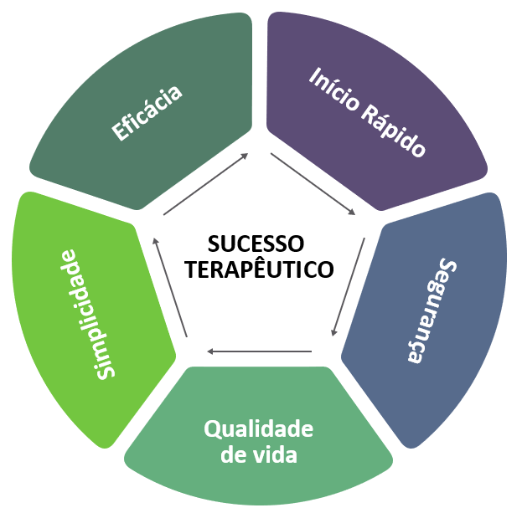
EFICÁCIA
Adaptado de: Antela A et al. Redefining therapeutic success in HIV patients: an expert view. J Antimicrob Chemother (2021) doi:10.1093/jac/dkab168
Notes:
A eficácia está longe de ser o único determinante do sucesso terapêutica, sendo antes uma das variáveis incluídas nesta definição.

Slide 5
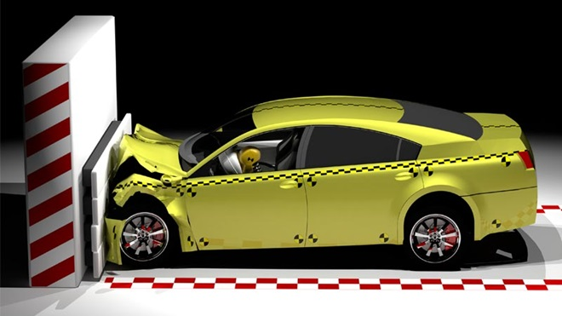

EFICÁCIA E EFETIVIDADE
Eficácia
Efetividade
e
“ …pode ser avaliada com precisão apenas em condições ideais”
“... tem em conta o resultado no uso prático, em condições reais”
https://www.msdmanuals.com/pt
Notes:
Mais do que eficácia deve falar-se em efetividade e é fundamental distinguir estes dois conceitos.
A eficácia é avaliada em condições ótimas. Mas, aquilo que se pede a um fármaco ou esquema de fármacos, a serem usados na prática clínica, é efetividade: o seu verdadeiro desempenho em situação de vida real.

Slide 6

EFICÁCIA E EFETIVIDADE
Objetivo principal da TARV
Prevenir a morbilidade e mortalidade associadas à infeção por VIH
TARV efetiva : permite alcançar e manter a supressão virológica
Melhorar a função imunológica e a qualidade de vida, diminuindo o risco das complicações definidoras de SIDA e não definidoras de SIDA.
Prevenir o risco de resistência aos fármacos.
Reduzir o risco de transmissão da infeção.
SIDA, síndrome de imunodeficiência adquirida; TARV, terapêutica antirretrovírica
DHHS. HIV Clinical Guidelines: Adult and Adolescent ARV, March 2023. Available at: https://clinicalinfo.hiv.gov/en/guidelines
Notes:
O objetivo primário da TARV é prevenir a morbilidade e mortalidade associadas à infeção por VIH.
Este objetivo é alcançado usando TARV efetiva, isto é: que permita alcançar e manter a supressão virológica - ou seja, o ARN do VIH no plasma (carga viral) abaixo do limite de quantificação dos ensaios disponíveis comercialmente.
A supressão virológica sustentada melhora a função imunológica e a qualidade de vida geral do doente, reduzindo o risco de complicações definidoras e não definidoras de SIDA, prevenindo o risco de emergência de resistências e permitindo que as pessoas com VIH vivam uma vida útil semelhante à de pessoas sem VIH.
Outro objetivo da TARV é reduzir o risco de transmissão aos parceiros sexuais e crianças nascidas de pessoas com a infeção. Níveis elevados de ARN do VIH no plasma são um fator de risco importante para a transmissão da infeção. A TARV eficaz reduz a virémia e assim o risco de transmissão da infeção.

Slide 7
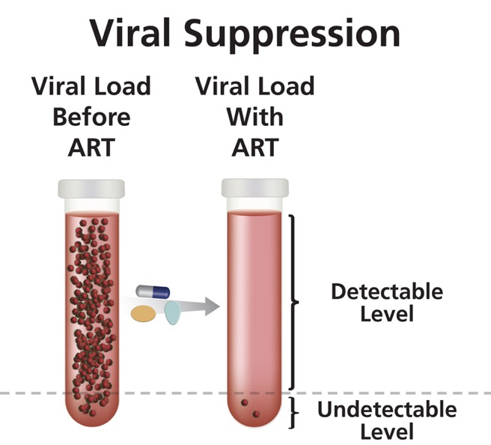
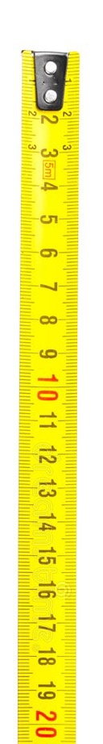
SUPRESSÃO VIROLÓGICA
Avaliação da resposta virológica à TARV
ARN VIH plasmático (Carga vírica do VIH)
Supressão virológica:
ARN VIH plasmático abaixo do limite inferior de deteção do teste utilizado
ARN VIH plasmático < 50 cp/ml
TARV, terapêutica antirretrovírica
Viral Suppression | NIH (hiv.gov). Disponível em: https://clinicalinfo.hiv.gov/en/glossary/viral-suppression
EACS Guidelines 12 –October 2023
DHHS. HIV Clinical Guidelines: Adult and Adolescent ARV, March 2023. Available at: https://clinicalinfo.hiv.gov/en/guidelines
Notes:
Com diferentes aspetos, a curto e a longo prazo, o objetivo da TARV é a supressão virológica.
A resposta virológica à TARV é quantificável: o nível de virémia de VIH pode ser medido através da quantificação do ARN de VIH no plasma - a carga viral.
Há outros marcadores de avaliação de resposta à terapêutica, nomeadamente a contagem de células linfócitos T CD4+, para avaliar a função imunológica, entre outros marcadores, de ordem mais numérica ou clínica, mas aqui vamos focar-nos na resposta virológica.

Slide 8
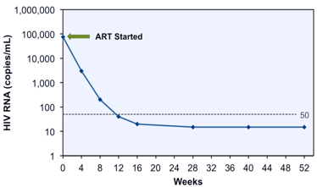
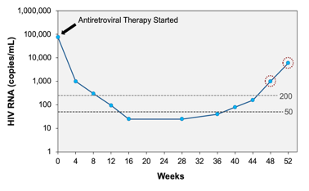
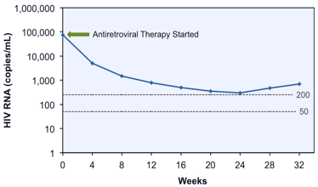
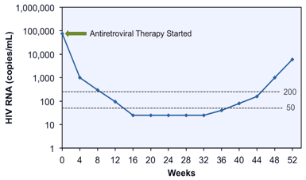
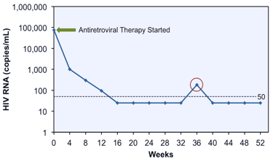
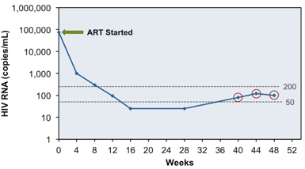
AVALIAÇÃO DA RESPOSTA VIROLÓGICA
Definições
Supressão virológica
Quantificação plasmática de ARN VIH abaixo do limite inferior de deteção do teste utilizado (habitualmente inferior a 20-50 cópias/ml)
Falência virológica
A incapacidade para alcançar ou manter supressão da replicação vírica < 200 cópias/ml
Resposta virológica incompleta
Não alcançar a indetectabilidade às 24 semanas de TARV, documentada por duas determinações consecutivas ARN VIH plasmático ≥200 cópias/ml, num doente em que não foi documentada supressão virológica com o atual regime TARV
“Rebound” virológico
ARN VIH plasmático ≥200 cópias/ml confirmado, após supressão virológica
Virémia de baixo nível persistente
ARN VIH plasmático, confirmado, entre 50 e 200 cópias/ml
“Blip” viral
Após supressão virológica, determinação isolada de ARN VIH plasmático (> 50 cópias/ml), seguido novamente de supressão virológica.
Virémia de muito baixo nível
RNA VIH plasmático, confirmado, inferior a 50 cópias/ml, detetado por testes com deteção inferior a 50 cópias/ml
DHHS. HIV Clinical Guidelines: Adult and Adolescent ARV, September 2022. Available at: https://clinicalinfo.hiv.gov/en/guidelines
Brian R. Wood, MD, Evaluation and Management of Virologic Failure, November 21st, 2022. Available at: Core Concepts - Evaluation and Management of Virologic Failure - Antiretroviral Therapy - National HIV Curriculum (uw.edu)
Notes:
Na interpretação da avaliação da resposta virológica, há algumas definições que devem estar presentes e que caracterizam e definem o tipo de resposta.
Como foi referido nos slides anteriores o objetivo último da TARV é a supressão virológica e portanto uma quantificação plasmática do ARN do VIH abaixo do limite inferior de deteção do teste utilizado, habitualmente 20- 50 cp/ml.
Na sua ausência, temos as seguintes situações:
Falência virológica: definida pela incapacidade de alcançar ou manter a supressão da replicação vírica < 200 cp/ml
Resposta virológica incompleta: ao não alcançar a indetectabilidade às 24 semanas de TARV, documentada por duas determinações consecutivas ARN VIH plasmático ≥200 cópias/ml, num doente em que não foi documentada supressão virológica com o atual regime TARV.
Rebound Virológico: se ARN VIH plasmático ≥200 cópias/ml confirmado, após supressão virológica
Blip viral: após supressão virológica, determinação isolada de ARN VIH plasmático (> 50 cópias/ml), seguido novamente de supressão virológica. Sem evidência de claro significado clínico, se isolado. A carga viral deverá ser reavaliada em 4 semanas.
Virémia de baixo e muito baixo nível persistentes: quantificação de ARN VIH plasmático, confirmado, entre 50 e 200 cópias/ml (baixo nível) e inferior a 50 cópias/ml (muito baixo nível). A virémia de baixo nível (entre 50 e 200 cópias), que pode dever-se a diferentes fatores (adesão subótima, interações medicamentosas, falência virológica precoce…) pode associar-se a risco de falência virológica, pelo que está recomendada uma monitorização clínica mais próxima.

Slide 9
AVALIAÇÃO DA RESPOSTA VIROLÓGICA
Fatores que influenciam a supressão virológica sustentada
    Farmacocinética
    Potência virológica
    Barreira genética
    Exposição prévia a regimes terapêuticos
    Necessidades alimentares
    Interações medicamentosas com medicação concomitante
TARV
VIH
Virémia VIH pré tratamento
Contagem de linfócitos T CD4+
Presença de mutações de resistência transmitidas ou adquiridas
Falência terapêutica prévia
Doente
-adesão-
    Comorbilidades
    Fatores psicossociais: habitação, emprego…
    Adesão às consultas
    Adesão à TARV: interrupção; toma intermitente
    Custo e acessibilidade da TARV
    Tolerabilidade / efeitos adversos da TARV
    Número comprimidos e /ou número de tomas
TARV, terapêutica antirretrovírica
DHHS. HIV Clinical Guidelines: Adult and Adolescent ARV, March 2023. Available at: https://clinicalinfo.hiv.gov/en/guidelines
Notes:
Sendo o principal objetivo da TARV a obtenção da supressão virológica, aqui destacam-se os principais fatores implicados no seu alcance ou, se virmos pela outra face da moeda, as causas que podem estar implicadas na falência virológica.
Os fatores do VIH não são modificáveis, mas entram em consideração, no momento da seleção da terapêutica: carga viral pré tratamento, contagem de linfócitos T CD4+, presença de mutações de resistência.
Sobre os fatores do doente, devemos encetar todas as medidas possíveis para criar as melhores condições: diagnóstico e controlo de comorbilidades, seleção de um esquema terapêutico fácil de tomar e com poucos efeitos secundários, criar condições que favoreçam a adesão à consulta, exames e tratamentos...
Sobre os fatores da TARV, tem-se uma interferência direta, na sua adequação. Devemos privilegiar esquemas de terapêutica com elevada potência virológica, alta barreira genética, bom perfil farmacocinético, com poucas interações medicamentosas e sem restrições alimentares…

Slide 10

AVALIAÇÃO DA RESPOSTA VIROLÓGICA
Desafios da TARV a curto e a longo
Curto prazo
Longo prazo
Ligação aos cuidados de saúde
Alcançar a supressão virológica
Recuperar/ preservar a função imunológica
Reduzir a morbilidade associada à infeção VIH
Prevenir a transmissão da infeção VIH
Efetividade / tolerabilidade sustentadas
Preservar o Sistema Imunológico
Mitigar potenciais interações medicamentosas
Melhorar a qualidade vida
Reduzir carga medicamentosa/ simplificação terapêutica
Gestão de comorbilidades (ex. cardiometabólicas, disfunção orgãos)
DHHS. HIV Clinical Guidelines: Adult and Adolescent ARV, March 2023. Available at: https://clinicalinfo.hiv.gov/en/guidelines
Okoli C, et al. AIDS Behav 2021; 25:1384–1395.
Notes:
A supressão virológica não é um objetivo traçado apenas para o imediato ou o curto prazo. Aquilo que se procura é a supressão virológica sustentada, a longo prazo.
Os desafios a curto e a longo prazo, ainda que iguais na essência, são distintos.
A curto prazo a atenção recai sobretudo em alcançar rapidamente a supressão virológica e recuperar a função imunitária, de modo a reduzir a morbilidade associada à infeção VIH e prevenir a sua transmissão. A longo prazo o foco recai mais sobre a efetividade e tolerabilidade sustentadas, sem emergência de resistências, preservando o sistema imunitário, mitigando interações medicamentosas e oferecendo aos nossos doentes esquemas simples e pouco tóxicos.

Slide 11


POTÊNCIA E BARREIRA GENÉTICA
Alcançar
Manter
Potência
Barreira genética
e
2.000 cavalos de potência
3 segundos dos 0 aos 100 Km
Altura
Angulação de entrada e de saída
Estabilidade
Tração
Pneus
Notes:
Até este momento, as duas palavras de ordem utilizadas foram: alcançar e manter – a supressão virológica.
E, para alcançar a rápida supressão virológica é necessário um esquema com elevada potência. Mas, é fundamental um esquema robusto, com elevada barreira genética, para permitir uma reposta sustentada no tempo. Como será discutido mais à frente no conceito de barreira genética e emergência de resistências.
E assim, passamos a ter dois novos conceitos: potência e barreira genética.

Slide 12

POTÊNCIA E BARREIRA GENÉTICA
Potência do esquema terapêutico
Proof-of-concept ART monotherapy:
maximum change in HIV RNA (log₁₀) over 7–14 days
¹
²
³
⁴
^{5*}
⁶
⁷
^{8†}
⁹
^{10‡}
^{11*}
¹²
¹³
¹⁴
¹⁵
¹⁶
¹⁷
¹⁸
¹⁹
–0.5
300 mg BID
300 mg BID
600 mg BID
300 mg QD
40 mg QD
200 mg QD
600 mg BID
50 mg QD
50 mg QD
300 mg BID
100 mg BID
600/100 mg BID
900 mg BID
500 mg QD
50/100 mg QD
25 mg QD
200 mg QD
200 mg QD lead-in
–1.0
200/100 mg or 400/100 mg BID
–1.5
Maximum HIV RNA reduction, log₁₀¶
–2.0
–1.99
–2.5
–3.0
NNRTIs
PIs
NRTIs
INIs
EIs
*Day 21; †Week 24; ‡Day 28; §Single dose; ¶Mean/median value as available
Os INSTIs são os ARVs com potência mais elevada
1.Gruzdev et al. AIDS 2003;17:2487–94; 2.Goebel et al. AIDS 2006;20:1721–6; 3.de Jong et al. J Infect Dis 1997;175:966–70; 4. Adkins et al. Drugs 1998, 56(6); 1055-1054; 5. Murphy et al. AIDS 2001;15:F1–9; 6.Arastéh et al. AIDS 2005;19:943–7.; 7. BMS Clinical Study Report AI424007, August 2002; 8. Eron et al. N Engl J Med 1995;333:1662–9; 9. Ruane et al. Pharmacotherapy 2004;24:307–12; 10. Staszewski et al. AIDS 1998;12:F197–202; 11. Louie et al. AIDS 2003;17:1151–6; 12. Ruane et al. J Acquir Immune Defic Syndr 2013;63:449–55; 13. Rousseau et al. J Infect Dis 2003;188:1652–8; 14. Markowitz et al. J Acquir Immune Defic Syndr 2006;43:509–15; 15. Min et al. AIDS 2011;25:1737–45; 16. DeJesus et al. J Acquir Immune Defic Syndr 2006;43:1–5; 17. Gallant et al. J Acquir Immune Defic Syndr 2017;75:61–6; 18. Fätkenheuer et al. Nat Med 2005;11:1170–2; 19. Kilby et al. Nat Med 1998;4:1302–7.
Notes:
Neste slide reunem-se os dados relativos à capacidade de redução da carga vírica, num período de 7- 14 dias, por cada um dos fármacos testados, permitindo assim extrapolar a sua potência – designada como potência antivírica intínseca. Destacando-se a potência mais elevada dos fármacos pertencentes à família dos inibidores da integrase.

Slide 13
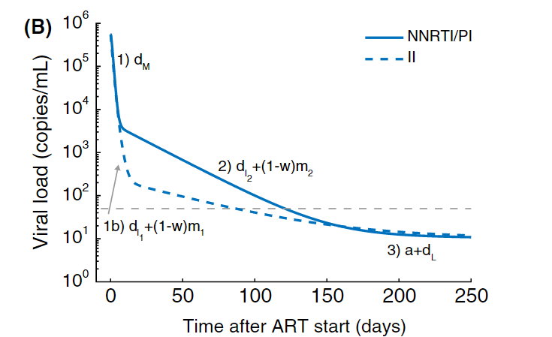
POTÊNCIA E BARREIRA GENÉTICA
Potência do esquema terapêutico
Descida multifásica da carga vírica sob terapêutica antirretrovírica
(B) Descida da carga vírica com e sem inibidores da integrase (II) (as classes alternativas de fármacos utilizadas frequentemente são os inibidores da protease (PI) e os inibidores não nucleósidos da transcriptase reversa (NNRTI).
Hill AL, Rosenbloom DIS, Nowak MA, Siliciano RF. Insight into treatment of HIV infection from viral dynamics models. Immunol Rev. 2018;285:9–25. https://doi.org/10.1111/imr.12698
Notes:
A descida rápida da carga vírica é um aspeto importante do ponto de vista individual, diminuindo o potencial risco de emergência de resistências nessa fase critica inicial de descida, mas também do ponto de vista da saúde publica, na transmissibilidade da infeção, diminuindo o tempo necessário até à supressão virológica.

Slide 14

POTÊNCIA E BARREIRA GENÉTICA
Barreira genética do esquema terapêutico
Barreira genética fármaco vs barreira à resistência do regime terapêutico
Barreira à resistência dos regimes antirretrovíricos
Mutações necessárias
para resistência
Fármaco A
Fármaco B
Fármaco C
Fármaco D
B + C + D
A + B + C
Fármaco A – Fármaco com elevada barreira à resistência
Fármacos B, C, D – Fármacos com baixa barreira à resistência
Concept – JM Schapiro; Slide courtesy of Jonathan Schapiro – adaptado
Notes:
Para além da potência do esquema é fundamental a sua barreira genética .
Para alguns ARVs são necessárias várias mutações para reduzir a suscetibilidade ao fármaco, enquanto que noutros uma só mutação é suficiente.
O número de mutações necessárias e o efeito de cada uma no fitness viral contribui para a barreira genética à resistência de um fármaco ou de um esquema de fármacos.
Assim, os ARVs com elevada barreira genética necessitam mais mutações para tornar o tratamento ineficaz, enquanto que os ARVs com baixa barreira genética requerem menos mutações.

Slide 15


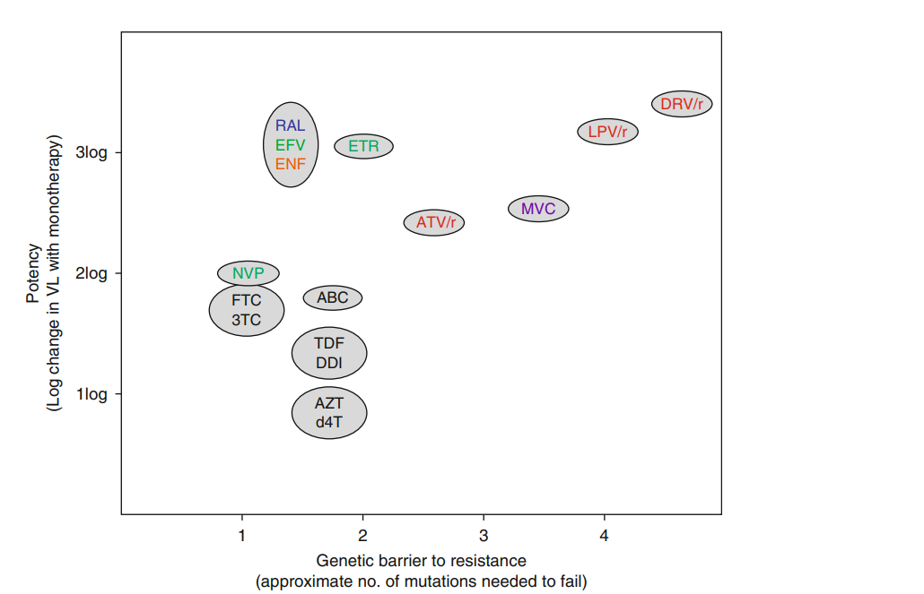
POTÊNCIA E BARREIRA GENÉTICA
Esquema da barreira genética à resistência e potência de ARV
ARV, antirretrovíricos
Drugs 2012; 72 (9): e1-e25 0012-6667/12/0009-0001; Clutter, D et al. Infect Genet Evol 2016; 46:292-307
Notes:
Portanto, o melhor esquema é sempre aquele que combina potência e barreira genética, garantindo maior robustez, quer no início, quer a longo prazo e protegendo o esquema da falência virológica.
Na combinação destes dois aspetos, os inibidores da integrase e os inibidores da protease são os melhores posicionados.

Slide 16
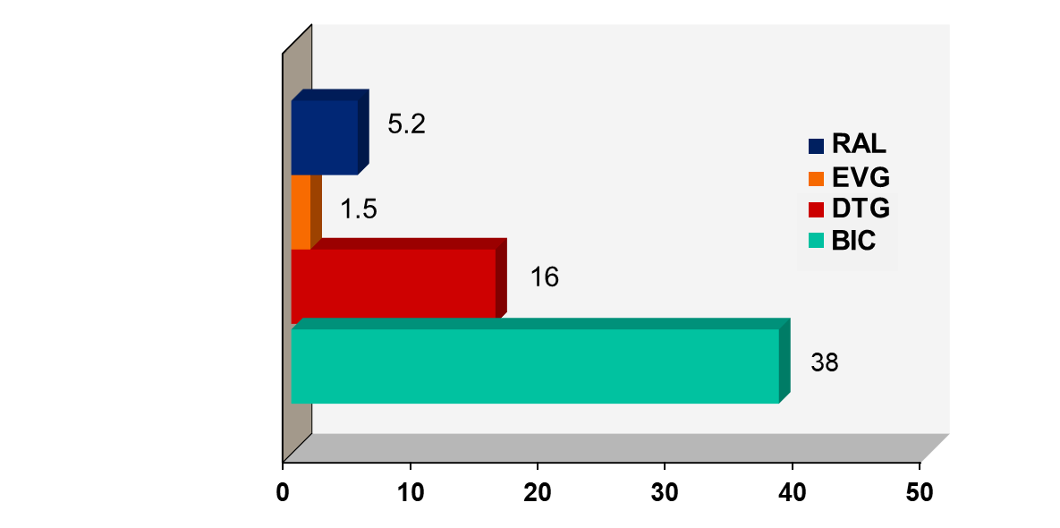
POTÊNCIA E BARREIRA GENÉTICA
DISSOCIAÇÃO WILD TYPE HIV-1 E DNA INTEGRASE
Semi-vida de dissociação dos INSTIs
T_{1/2} Dissociação Wild Type HIV-1 IN
BIC vs DTG (p=0.017)
BIC vs RAL (p=0.003)
BIC vs EVG (p=0.0006)
Semi-vida média, horas
(5-7 experiências; equilibrium binding model)
Comparativamente a RAL e EVG, os INSTIs de 2ª geração apresentam um T_{1/2} de dissociação do complexo DNA-Integrase significativamente superior
White K, et al. HIV Drug Therapy 2016. Glasgow, UK. Poster P025.
White K, et al. CROI 2017. Seattle, WA. Poster 0893.
Notes:
A semi-vida de dissociação mais longa dos inibidores da integrase de 2ª geração dos complexos integrase-DNA parece correlaciona-se com a sua elevada potência e barreira genética, daí o seu posicionamento em 1ª linha nas orientações terapêuticas, como veremos mais à frente.

Slide 17
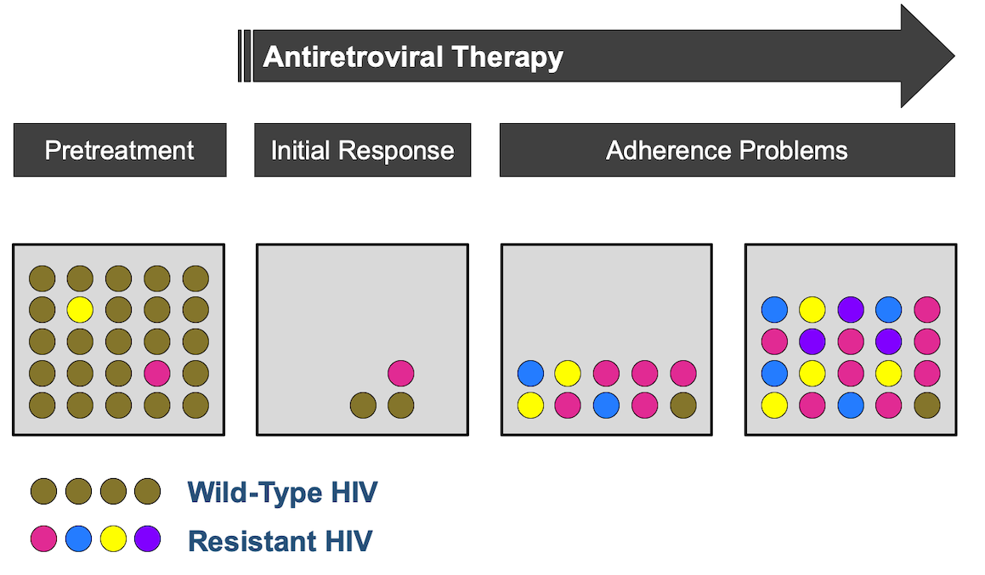

EMERGÊNCIA DE RESISTÊNCIAS
Transmitted DRM
(Prevalence up to 19%)
Treatment emergent DRM
(Prevalence up to 2-10%)
DRM, drug resistance mutations
Buckheit R. Expert Opinion on Investigational Drugs. 13:8;933-958
Core Concepts - Evaluation and Management of Virologic Failure - Antiretroviral Therapy - National HIV Curriculum (uw.edu), disponível em: https://www.hiv.uw.edu/go/antiretroviral-therapy/evaluation-management-virologic-failure/core-concept/all#definition-terms-related-to-virologic-responses
Notes:
As fragilidades que conduzem à emergência de resistências podem ocorrer, quer na fase inicial de resposta ao tratamento, daí a importância da potência e barreira genética do esquema, quer durante a fase de tratamento prolongado, por norma, relacionadas com problemas de adesão, conduzindo à falência virológica.
Assim, na fase pré-tratamento podemos ter mutações de resistência transmitidas e durante a fase de tratamento podem emergir resistências – resistências adquiridas.
A presença de mutações de resistência, em regra, tem efeito positivo sobre o vírus, aumentando a sua capacidade de replicação, apesar da presença dos fármacos. No entanto, pode também implicar o aumento da sensibilidade a alguns fármacos da mesma classe.
Este ponto será desenvolvido, mais à frente e com maior detalhe, pelo Dr. Fábio Cota Medeiros.

Slide 18
EMERGÊNCIA DE RESISTÊNCIAS
Prevalência das Resistências Transmitidas às diferentes classes de antirretrovíricos
Prevalência de mutações de resistência transmitidas aos antirretrovíricos (TDRM),
2013–2016 (N=36,288)¹
Prevalência, %
INNTR, inibidor não nucleósido da transcriptase reversa; INTR, inibidor nucleósido da transcriptase reversa; INSTI, inibidor da integrasse; IP, inibidor da protéase; TDRM, transmitted drug resistance mutation.
McClung RP et al. Conference on Retroviruses and Opportunistic Infections 2019. Seattle, WA. Poster 526
Notes:
A classe dos inbidores da integrase mantem-se com a menor prevalência de mutações de resistência transmitidas, rondando 1%.
Este é, naturalmente, um dado importante no momento de seleção do esquema de TARV.

Slide 19
EFICÁCIA E EFETIVIDADE
TARV
Elevada potência
Elevada barreira genética à resistência
resistências transmitidas
resistências adquiridas
resistências cruzadas
Bom perfil farmacológico
VIH
Doente
-adesão-
Falência virológica
Buckheit R. Expert Opinion on Investigational Drugs. 13:8;933-958
DHHS. HIV Clinical Guidelines: Adult and Adolescent ARV, March 2023. Available at: https://clinicalinfo.hiv.gov/en/guidelines
Notes:
Voltando a uma imagem já partilhada num slide prévio e focando no aspeto da efetividade da TARV, as caraterísticas do esquema de TARV devem caracterizar-se por: elevada potência, elevada barreira genética e um bom perfil farmacológico, de modo a evitar a falência virológica.

Slide 20


ESQUEMAS DE TARV:
Sem experiência terapêutica prévia: “naïve”
Mudança de terapêutica:
“switch”
Corrida de carro: quais são as principais competições? (bidu.com.br)
Notes:
Temos, neste momento, a informação necessária para a adequada seleção do esquema de TARV, na procura de uma vitória segura, quer no doente sem experiência terapêutica prévia, quer no doente com experiência terapêutica prévia.

Slide 21



ESQUEMAS DE TARV:
Doente naïve
Recomendações para início de TARV
Guideline | Recomendação para o início de TARV | Recomendação para o início de TARV em doentes com IOs
EACS¹ | O início rápido, ou possível início da TARV no próprio dia é proposto a pessoas recém-diagnosticadas ou adiado até à realização de avaliações complementares, dependendo do cenário e das circunstâncias médicas, indicações médicas para iniciar TARV com mais urgência e risco de perda de seguimento | Em pessoas com IOs, o início da TARV pode ter que ser adiado; iniciar TARV o mais rápido possível e dentro de 2 semanas após o início do tratamento da IO
US DHHS^{2,3} | Iniciar TARV imediatamente (ou tão cedo quanto possível) após o diagnóstico de VIH para aumentar a aceitação da TARV e a vinculação aos cuidados, diminuir o tempo até à supressão virológica para doentes individuais e melhorar a taxa de supressão virológica entre pessoas com VIH | Quando não existe terapêutica efetiva para a IO, iniciar TARV logo que possível²; Pneumocystis jirovecii: a TARV deve ser iniciada, quando possível, nas 2 semanas após o diagnóstico de Pneumocystis jirovecii³
IAS-USA⁴ | Iniciar TARV tão cedo quanto possível, incluindo imediatamente após o diagnóstico, se o doente estiver preparado | O início da TARV é recomendado nas 2 semanas após o início do tratamento da maioria das IOs
IO, infeção oportunista, TARV, terapêutica antirretrovírica
1. EACS Guidelines. V12 October 2023; 2. DHHS. HIV Clinical Guidelines: Adult and Adolescent ARV, March 2023 3. DHHS Guidelines for the Prevention and Treatment of
Opportunistic Infections in Adults and Adolescents with HIV. January 2023; 4. Saag. JAMA. 2020;324:1651.
Adaptado de: clinicaloptions.com
Notes:
As recomendações para o início de TARV, de acordo com as linhas de orientação das principais sociedades europeias e americanas, coinicidem na indicação de um início rápido, isto é, um início tão cedo quanto possível, assim estejam reunidas as condições, sendo exceção a presença de algumas infeções oportunistas.

Slide 22
ESQUEMAS DE TARV:
Doente naïve
Esquemas terapêuticos recomendados em 1ª linha
IAS-USA 2022¹ | DHHS 2023² | EACS 2023^{3*}
PARA A MAIORIA DAS PESSOAS COM VIH | PARA A MAIORIA DAS PESSOAS COM VIH SEM HISTÓRIA DE PrEP COM CAB-LA | REGIMES RECOMENDADOS
BIC/FTC/TAF | BIC/FTC/TAF | BIC/FTC/TAF
DTG + TXF/XTC | DTG/3TC/ABC | DTG + ABC/3TC or DTG/ABC/3TC
DTG/3TC | DTG + (TAF or TDF) + (FTC or 3TC) | DTG + (TAF/FTC or TDF/XTC)
 | DTG/3TC | RAL + TAF/FTC or TDF/XTC
 | FOR MOST PEOPLE WITH HIV WITH A HISTORY OF CAB-LA PrEP | XTC + DTG or 3TC/DTG
 | bDRV + (TAF or TDF) + (FTC or 3TC) | DOR + (TAF/FTC or TDF/XTC) or TDF/3TC/DOR
INICIO RÁPIDO
Aspetos a ter em consideração:
DTG/3TC (ou DTG+3TC) não está recomendado na ausência de teste basal de resistências aos antirretrovíricos ^{1,2,3} ou nos seguintes cenários clínicos:
  Coinfeção crónica por VHB ^{1,2,3}
  ARN VIH basal >500,000 c/mL^{1,2,3}
  Treatment of an active opportunistic infection¹
  ⁻ Após falência da PrEP ³
  Regimes contendo ABC não estão recomendados na ausência da determinação do alelo HLA-B*5701.
1. Gandhi RT, et al. Antiretroviral Drugs for Treatment and Prevention of HIV Infection in Adults: 2022 Recommendations of the International Antiviral Society–USA Panel. Accessed March 2023; 2. DHHS HIV Clinical Guidelines: Adult and Adolescent ARV, March 2023 disponível em https://clinicalinfo.hiv.gov/sites/default/files/guidelines/documents/adult-adolescent-arv/guidelines-adult-adolescent-arv.pdf 3.EACS. Guidelines Version 12, October 2023 Disponível em: http://www.eacsociety.org/guidelines/eacs-guidelines/eacs-guidelines.html
Notes:
Os esquemas terapêuticos de 1ª linha recomendados pelas diferentes sociedades, e que portanto se aplicam à maioria dos doentes, resumem-se nesta tabela.
Na sequência dos conceitos revistos até aqui, entende-se, com facilidade, o facto dos esquemas assentarem maioritariamente em inibidores de integrase de 2ª geração, nomeadamente o bictegravir e o dolutegravir.
Para além dos esquemas de terapêutica tripla, contempla-se atualmente, e com robustez crescente, a biterapia com DTG/3TC.
No pressuposto do início rápido de terapêutica, como por exemplo na infeção aguda por VIH, há algumas consideracões importantes a ter em conta na seleção do esquema, uma vez que pode não se dispor de todos os dados analiticos, nomeadamente o teste de resistências. Pelo que, existem alguns fármacos ou esquemas a serem evitados, dando preferencia à terapêutica tripla baseada em inibidor da integrase ou inibidor da protease, pela sua elevada barreira genética.

Slide 23
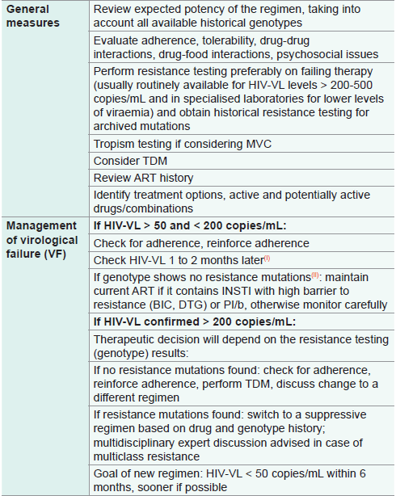
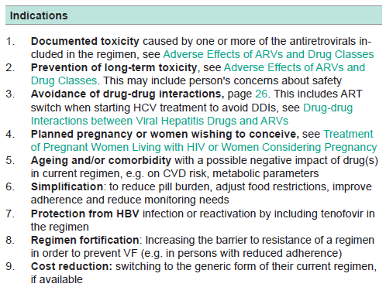
ESQUEMAS DE TARV:
Switch
Falência virológica
Supressão virológica:
ARN VIH < 50 cp/ml há ≥ 6 meses
(i) In the absence of resistance and in persons fully adherent to treatment,
consider non-suppressible viremia due to cellular proliferation
(ii) Take into consideration that certain mutations may have reverted and/or no longer be detectable in the absence of drug pressure. Always refer to cumulative genotype
EACS Guidelines. V12 October 2023
Notes:
Relativamente à mudança de terapêutica, pode acontecer por dois grandes motivos:
Em situação de falência virológica: após confirmação da situação, sendo uma absoluta necessidade;
No cenário de supressão virológica sustentada (são vários os motivos que podem conduzir à mudança): toxicidade documentada, para prevenir toxicidade a longo prazo, para evitar interações medicamentosas, por planeamento de gravidez, por gestão de comorbilidades, para proteção contra a hepatite B (infeção ou reativação), para intensificação do esquema ou por redução de custos.
A seleção do novo esquema terapêutico terá que responder às exigências colocadas pelo motivo de mudança.
Na falência virológica a complexidade e exigência, por norma, são maiores e é crucial o conhecimento de todo o histórico terapêutico e de resistências.
A alteração de terapêutica em situação de supressão virológica tem como princípio garantir que esta condição seja mantida. Alterações para fármacos da mesma classe ou de outras classes, com idêntica potência e barreira genética, são por norma virologicamente seguros.

Slide 24
ESQUEMAS DE TARV:
Switch
Mudança de TARV para esquema de comprimido único em doentes em supressão virológica: estudos fase III, de não inferioridade, às 48 semanas
Estudos* | Mudança a partir de | Mudança para | Desenho do estudo | Não-inferioridade demonstrada?
380-1878¹ | IP/p + 2 INTRs (n = 287) | BIC/F/TAF (n = 290) | Open-label | ✓
380-1844² | DTG/ABC/3TC (n = 281) | BIC/F/TAF (n = 282) | Double-blind | ✓
380-1961³ | E/c/F/(TAF ou TDF) ou ATV/r + F/TDF (n = 236) | BIC/F/TAF (n = 234) | Open-label | ✓
EMERALD⁴ | IP/p + F/TDF (n = 378) | DRV/c/FTC/TAF (n = 763) | Open-label | ✓
DRIVE-SHIFT⁵ | IP/p ou EVG/c ou INNTR + 2 INTRs(n = 223) | DOR/3TC/TDF (n = 447) | Open-label | ✓
TANGO⁶ | Regimes baseados em FTC/TAF(n = 372) | DTG/3TC (n = 369) | Open-label | ✓
STRIIVING⁷ | IP/p ou INNTR ou INSTI + 2 INTRs (n = 278) | DTG/ABC/3TC (n = 275) | Open-label | ✓
SWORD-1/2⁸ | IP/p ou INNTR ou INSTI + 2 INTRs (n = 511) | DTG + RPV (n = 513) | Open-label | ✓
GS-109⁹ | EVG/c ou EFV ou ATV/r + FTC/TDF (n= 447) | EVG/c/FTC/TAF (n = 959) | Open-label | ✓
GS-1216¹⁰ | RPV/FTC/TDF (n = 314) | RPV/FTC/TAF (n = 316) | Double-blind | ✓
GS-1160¹¹ | EFV/FTC/TDF (n = 437) | RPV/FTC/TAF (n = 438) | Double-blind | ✓
Os regimes atualmente recomendados em 1ª linha são estratégias adequadas para a mudança terapêutica
1. Daar. Lancet HIV. 2018;5:e347. 2. Molina. Lancet HIV 2018;5:e357. 3. Kityo. CROI 2018. Abstract 500. 4. Orkin. Lancet HIV 2018;5:e23. 5. Johnson. JAIDS. 2019;81:463. 6. van Wyk. Clin Infect Dis 2020;71:1920. 7. Trottier. Antivir Ther 2017;22:295. 8. Llibre. Lancet 2018;391:839. 9. Mills. Lancet Infect Dis 2016;16:43. 10. Hagins. HIV Med 2018; 19:724. 11. DeJesus. Lancet HIV 2017;4:e205.
Adaptado de: clinicaloptions.com
Notes:
Nesta tabela reúnem-se os ensaios que avaliaram a alteração terapêutica em doentes em supressão virológica, para esquemas de comprimido único.
Todos os esquemas contemplados, atualmente, em 1ª linha para doentes naïve, podem ser também estratégias adequadas em situação de mudança terapêutica. Mais uma vez, a par dos esquemas de terapêutica tripla encontram-se também opções de biterapia.

Slide 25
INDETETÁVEL = INTRANSMISSÍVEL
I=I
I=I (indetetável=intransmissível) significa que alcançar e manter níveis de ARN VIH <200 cópias/ml, sob TARV, previne a transmissão sexual de VIH¹
PVVIH que iniciam TARV, devem utilizar outras formas de prevenção com parceiros sexuais pelo menos nos primeiros 6 meses de tratamento e até que o nível de ARN VIH <200 cópias/ml tenha sido documentado¹
Para manter o estado I=I, é essencial continuar a tomar a medicação todos os dias para que a carga vírica permaneça indetetável²
1. DHHS HIV Clinical Guidelines: Adult and Adolescent ARV, March 2023. https://clinicalinfo.hiv.gov/en/guidelines
2. Prevention Access Campaign. Undetectable = Untransmittable (U = U). http://www.preventionaccess.org.
Notes:
Por último, a TARV enquanto prevenção.
A TARV efetiva ao reduzir a virémia do VIH, para além dos benefícios diretos para o indivíduo infetado tem também impacto do ponto de vista da saúde pública, ao diminuir o risco de transmissão do VIH aos parceiros sexuais e prevenir a transmissão perinatal.
São múltiplos os estudos (randomizados, observacionais) que sustentam o conceito “indetetável é equivalente a intransmissível”, naqueles doentes sob TARV há pelo menos 6 meses e que mantêm a carga vírica inferior às 200 cp/ml, no risco de transmissão da infeção por via sexual.
Este é um aspeto com claro impacto na redução do estigma ligado à infeção.

Slide 26
Eficácia de tratamento em situações especiais
1. Infeção aguda por VIH
2. Virémia basal elevada
3. Diagnóstico tardio
4. Patologias oportunistas

Slide 27
INFEÇÃO AGUDA POR VIH
Benefícios de iniciar TARV
Acelerar resolução de sintomas do síndrome retrovírico agudo
Preservar a função imunitária e reduzir a progressão de doença
Diminuir o reservatório latente de VIH
Prevenir a transmissão de VIH
Requisitos do esquema de TARV
Início rápido (informação limitada)
  Devem ser preferidos regimes que não necessitem da disponibilidade imediata de testes de resistência
- Elevada potência – redução rápida de virémia
- Elevada barreira genética – menor risco de desenvolvimento de resistências
- Baixa taxa de resistência transmitida – elevada eficácia empírica
Esquemas propostos
Bictegravir-tenofovir alafenamida-emtricitabina
Dolutegravir associado a tenofovir (alafenamida ou disoproxil fumarato)-XTC
Darunavir potenciado associado a tenofovir (alafenamida ou disoproxil fumarato)-XTC
TDRMs – transmitted drug resistance mutations; XTC – lamivudina (3TC) ou emtricitabina (FTC)
Opinião de perito
Para mais informações sobre as indicações terapêuticas aplicáveis a cada um destes esquemas, consultar o RCM aprovado.
Notes:
O início de TARV na infeção aguda por VIH deve ser o mais precoce possível.
Tem como objetivo acelerar resolução de sintomas do síndrome retrovírico agudo, preservar a função imunológica e reduzir a progressão de doença, diminuir o reservatório latente do VIH, bem como prevenir a transmissão de VIH.
Deste modo, o início de TARV nesta situação clínica deve ser rápido, selecionando-se regimes que dispensem caracterização complementar (p.e. AgHBs, HLA B*5701), bem como testes de resistência aos antirretrovíricos no imediato.
Assim, são preferenciais regimes com elevada potência, elevada barreira genética e baixa taxa de resistência transmitida.
Deste modo, são preferenciais regimes triplos baseados em bictegravir, dolutegravir ou darunavir potenciado.

Slide 28





RESISTÊNCIAS TRANSMITIDAS AOS FÁRMACOS NOS TRATAMENTOS DE PRIMEIRA LINHA NA EUROPA
MeditRes HIV Study (France, Greece, Italy, Portugal, Spain)
Novos diagnósticos em PVVIH naïve
Outcomes
Prevalência de resistências transmitidas aos INSTIs e INTRs
2018-2021
N = 2705
72.2% Homens
45.3% 30-50 anos de idade
47.2% origem europeia
Prevalência de mutações de resistência a fármacos de vigilância selecionada
Prevalência de resistências clinicamente relevantes
Fármaco | n (%)
INTRs
M184V | 23 (0,85)
K65R | 1 (0,04)
INSTIs
E138T/K | 2 (0,08)
E92Q | 1 (0,04)
R263K | 1 (0,04)
Fármaco | n (%)
Elvitegravir | 63 (2,33)
Raltegravir | 62 (2,29)
Abacavir | 49 (1,81)
FTC & 3TC | 31 (1,15)
TDF & TAF | 24 (0,89)
Bictegravir | 5 (0,18)
Dolutegravir | 5 (0,18)
É improvável que pessoas recém-diagnosticadas com VIH nos países MeditRes apresentem resistências transmitidas
aos regimes de primeira linha baseados em INSTIs de 2ª geração
De Salazar A, et al. CROI 2022, Poster 516
Notes:
Dada a baixa prevalência de resistência clinicamente relevante aos INSTIs de segunda geração e aos INTRs de primeira linha nos anos de 2018-2021, é muito improvável que uma PVVIH recém-diagnosticada nos países MeditRes (França, Grécia, Itália, Portugal e Espanha) apresente resistência transmitida a um regime de primeira linha baseado em INSTIs de segunda geração (BIC, DTG). Bictegravir e Dolutegravir apresentam a menor prevalência de resistência clinicamente relevante

Slide 29
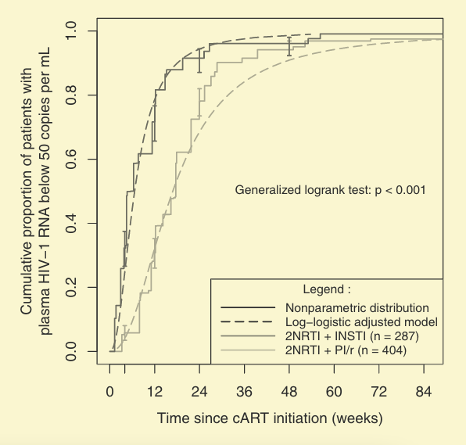
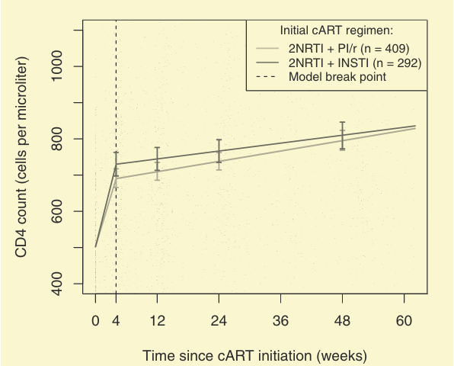
INFEÇÃO AGUDA POR VIH
  O uso de inibidores da integrase na infeção recente por VIH está associado a supressão virológica
  e recuperação de CD4 mais precoce quando comparado com o uso de inibidores da protease¹
  Impacto na transmissão de VIH em populações de alto risco
1 – Veil R., et al. AIDS. 2020 Mar 15;34(4):493-500
Notes:
Existem poucos estudos sobre avaliação de regimes na infeção aguda por VIH.
No entanto, e à semelhança da infeção crónica, os inibidores da integrasse estão associados a uma descida mais rápida da virémia de VIH, bem como recuperação mais precoce dos CD4, apesar deste efeito não ser evidente às 48 semanas após o início de tratamento.
Considerando a elevada virémia presente na infeção aguda do VIH, com risco aumentado de transmissibilidade em populações de maior risco, deverão ser preferenciais regimes baseados em inibidores da integrase.

Slide 30
VIRÉMIA BASAL ELEVADA – REGIMES RECOMENDADOS
O risco de falência virológica é superior com virémias elevadas (> 100 000 cópias de ARN por ml)
  Quanto maior a potência e barreira genética do fármaco, menor é o risco de falência
Fármacos não recomendados em pessoas com virémia superior a 100 000 c/ml:
  ABC/3TC (excepto combinado com DTG)
    Risco de falência superior comparado com TDF/FTC (18,8% vs 10,5%)¹
  RPV²
1 – Ann Intern Med 2011; 154:445; 2 – Molina JM. Lancet. 2011 Jul 16;378(9787):238-46;
Notes:
Um dos fatores associados a falência virológica é a virémia elevada (nomeadamente superior a 100 000 c/ml). Devido à menor potência e barreira genética, o risco de falência virológica é superior quando regimes baseados em ABC ou RPV são utilizados em pessoas com virémia basal superior a 100 000 c/ml, pelo que estes fármacos não devem ser utilizados nestas situações.

Slide 31
VIRÉMIA BASAL ELEVADA – REGIMES RECOMENDADOS
Resumo de eficácia virológica às 48 semanas dos principais fármacos recomendados para início de tratamento (dados de ensaios clínicos fase 3)
Doravirina
Darunavir
Dolutegravir
3TC + DTG
B/F/TAF
Os principais regimes recomendados mantêm elevada eficácia com virémia de VIH elevada
Orkin C. Clin Infect Dis. 2019 ;68:535-44; Molina JM, Lancet HIV 2018;5:e211-20; Clotet B. Lancet 2014;383;2222-31; Eron J. AIDS 2018 ;32:1431-42; Walmsley S. NEJM 2013;369:1807-18; Raffi F. Lancet 2013;381:735-43
Cahn P. Lancet. 2019; 393(10167):143-155; Gallant J. Lancet. 2017 Nov 4;390(10107):2063-2072; Sax PE. Lancet. 2017 ;390:2073-82
Notes:
No entanto, e segundo o reportado nos diferentes ensaios clínicos, os principais regimes recomendados, em particular baseados em DRV, DTG e BIC, mantêm elevada eficácia em pessoas com virémia basal acima das 100 000 c/ml.

Slide 32
DIAGNÓSTICO TARDIO
Diagnóstico tardio – CD4 < 350 cél./µl (ou evento definidor de sida)
  Doença avançada – CD4 < 200 cél./µl (ou evento definidor de sida)
Risco aumentado de progressão clínica, morbilidade, mortalidade, transmissão de VIH, retenção no tratamento e custos relacionados com saúde mais elevados
Menor taxa de eficácia de alguns regimes:
  RPV¹
  Regimes de dois fármacos com 3TC + DTG²
1 – Molina JM. Lancet. 2011 Jul 16;378(9787):238-46; 2 – Cahn P. Lancet 2019; 393: 143–55.
Notes:
Na infeção crónica por VIH há uma depleção progressiva dos CD4, com risco aumentado de patologias oportunistas, sendo este risco muito aumentado quando a contagem de CD4 é inferior a 200 cel./µl. Deste modo, é fundamental, a seleção de um regime terapêutico de elevada eficácia.
Uma vez mais, não devem ser utilizados regimes baseados em RPV. Além disso, o regime de biterapia com 3TC+DTG demonstrou menor eficácia nas pessoas com CD4 inferiores a 200 cel./µll.

Slide 33
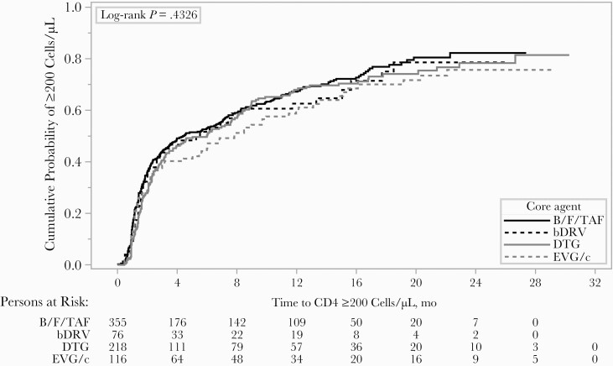
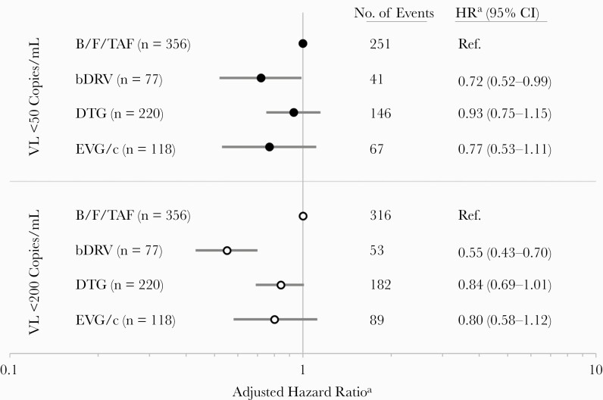
DIAGNÓSTICO TARDIO
O uso de inibidores da integrase deve ser preferencial:
  Supressão virológica rápida
  Menor taxa de descontinuação de tratamento.
A utilização de B/F/TAF em pessoas com diagnóstico tardio e doença avançada está associado a menor taxa
de descontinuação e, quando comparado com DRV/b, maior taxa de supressão virológica¹
1 – Mounzer K et al. Open Forum Infect Dis. 2022;9(3):ofac018.
Notes:
De modo a garantir o sucesso terapêutico nas pessoas com doença avançada, devem ser preferenciais regimes baseados em inibidores da integrase, uma vez que são regimes que induzem uma supressão virológica rápida, estando também associados a menor taxa de descontinuação de tratamento.

Slide 34
PATOLOGIAS OPORTUNISTAS
O tratamento de co-infeções e patologias oportunistas pode estar associado a interações medicamentosas
  Impacto nos parâmetros de farmacocinética e farmacodinâmica
    Risco de falência de tratamento
  Aumento do risco de efeitos adversos
  Aumento do risco de descontinuação de tratamento
Os inibidores da integrase têm um baixo potencial de interações medicamentosas¹
1 – Sinxadi P et al. AIDS. 2021; 35: S145-S151.

Slide 35
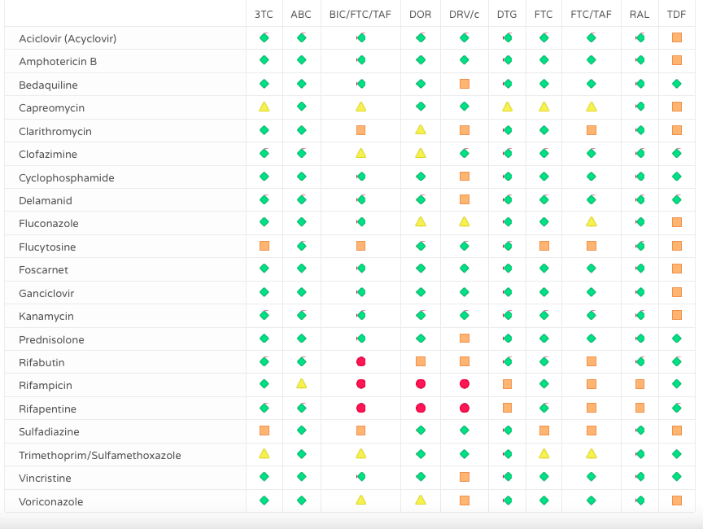
PATOLOGIAS OPORTUNISTAS
Interação entre os principais antirretrovíricos recomendados e alguns fármacos utilizados no tratamento de patologia oportunista
Apesar do perfil de interações favorável dos INSTI na doença avançada, deverão ser sempre verificadas potenciais interações medicamentosas de modo a garantir a eficácia do tratamento da infeção por VIH e das patologias oportunistas.
Esta informação não constitui uma listagem exaustiva, para mais informações consultar www.hiv-druginteractions.org bem como os RCM de cada um dos medicamentos aqui referidos.
Relatório de interacções de www.hiv-druginteractions.org

Slide 36
Eficácia de tratamento e emergência de resistências

Slide 37



EMERGÊNCIA DE RESISTÊNCIAS
Fármaco não detetável
Baixo risco de resistência
VIH não suprimido
Concentração subótima Elevado risco de resistência
VIH parcialmente suprimido
Concentração terapêutica Baixo risco de resistência
VIH suprimido
Emergente do tratamento (Prevalência 2-10%)
Principais motivos da emergência de resistências
Probabilidade de emergência de resistências
Replicação viral ativa
Presença de fármaco ARV
  nível subótimo
Propensão do VIH mutante para sobreviver
VIH Wild-type
(sensível ao fármaco)
VIH mutante
(resistente ao fármaco)
Concentração de fármaco ARV
ARV, antirretrovírio
Clutter, D et al. Infect Genet Evol 2016; 46:292-307

Slide 38
EMERGÊNCIA DE RESISTÊNCIAS
Adesão
à terapêutica
Barreira
à resistência
Resistência
cruzada
Adesão à TARV como um dos pilares essenciais na gestão da infeção por VIH
  Elevada adesão é essencial para maximizar a probabilidade da supressão virológica sustentada e duradoura
Forgiveness¹
  Habilidade de um regime para alcançar e manter a supressão virológica, no contexto de adesão subótima à terapêutica
TARV, terapêutica antirretrovírica
1 – Shuter J. et al (2008). J Antimicrob Chemother. 61(4):769-7.

Slide 39
EMERGÊNCIA DE RESISTÊNCIAS
Frequência de emergência de resistências nas primeiras 48 semanas de alguns dos principais fármacos
(em combinação com backbone de 2 INTRs, excepto para o regime de biterapia com 3TC+DTG)
Fármaco | Ensaio clínico de fase 3 | Taxa de emergência de resistências
RPV | ECHO | 7.5%
 | THRIVE | 3.8%
DOR | DRIVE-AHEAD | 1.6%
 | DRIVE-FORWARD | 0.3%
DRV | FLAMINGO | 0,0%
 | AMBER | 0,0%
RAL | STARTMRK | 1.4%
 | ACTG A5257 | 1.8%
DTG | SINGLE | 0,0%
 | SPRING-2 | 0,0%
 | FLAMINGO | 0,0%
3TC + DTG | GEMINI 1 & 2 | 0,0%
B/F/TAF | GS-US-380-1489 & 1490 | 0,0%
Molina JM. Lancet 2011;378:238:46; Cohen CJ. Lancet 2011;378:229-37; Orkin C. Clin Infect Dis. 2019 ;68:535-44; Molina JM, Lancet HIV 2018;5:e211-20; Clotet B. Lancet 2014;383;2222-31; Eron J. AIDS 2018 ;32:1431-42; Lennox JL. Lancet 2009;374:796-806; Lennox JL. Ann Intern Med 2014;161:461-71; Walmsley S. NEJM 2013;369:1807-18; Raffi F. Lancet 2013;381:735-43; Cahn P. Lancet. 2019; 393(10167):143-155; Gallant J. Lancet. 2017 Nov 4;390(10107):2063-2072; Sax PE. Lancet. 2017 ;390:2073-82
Notes:
A emergência de resistências durante o tratamento depende da barreira genética de um fármaco. O darunavir potenciado, e os inibidores da integrase mais recentes (DTG, BIC) não demonstraram emergência de resistência às 48 semanas de tratamento, pelo que devem ser preferenciais quando a adesão do doente ao tratamento é sub-ótima.

Slide 40
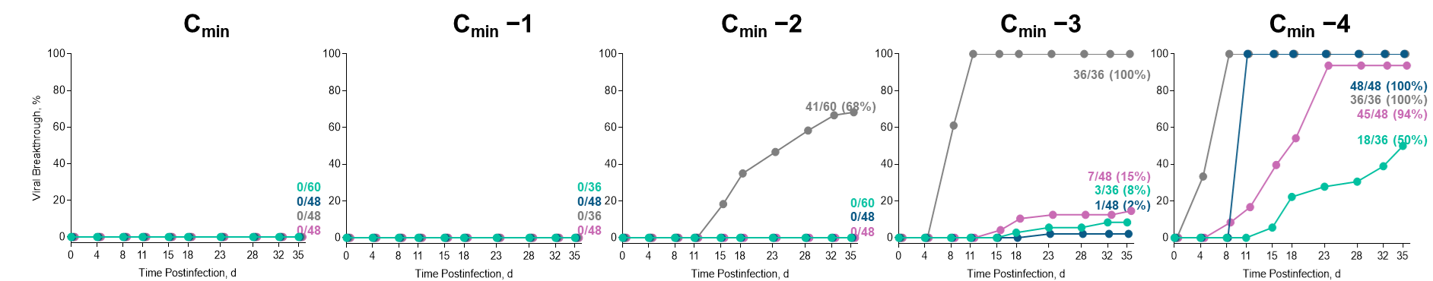
FORGIVENESS ASSOCIADA A DIFERENTES REGIMES
BIC + FTC + TAF
DTG + FTC + TAF
DTG + 3TC
DTG + RPV
Emergent Resistance Substitutions
4 | M184V/I
3 | V75I
1 | M230I
2 | M184I
1 | K219R
2 | M230I
3 | K101E
1 | H221Y
4 | E138K
1 | V90I
1 | V90I+V106I+E138K
Reverse
Transcriptase (RT)
Integrase (IN)
1 | L74M
2 | G140E/R
1 | S153F
2 | E157K
1 | V72A
1 | L74M
1 | L74M+S153F
1 | G163R
1 | H51Y
1 | S153F
2 | Q148R
1 | R263K
1 | L74M +R263K
1 | R263K
1 | M50I
1 | S153F
1 | G163R
RT+IN
1 | M184V(RT) +Q95R(IN)
1 | Y181C(RT)+H51Y(IN)
1 | E138K(RT)+H51Y(IN)
1 | E138K(RT)+Q95R(IN)
1 | E138K(RT)+A128T(IN)
A emergência de resistências foi observada para todos os regimes ocorrendo em diferentes frequências e tempo pós-infeção; não se verificaram resistências a BIC+FTC+TAF em Cmin −3, a emergência ocorreu apenas em Cmin −4
Os dados dos estudos in vitro devem ser avaliados com cuidado uma vez que poderão não corresponder aos dados na prática clinica.
*As culturas com resistência continham 1 ou mais substituições associadas à resistência conhecidas; Cmin, concentração mínima
3TC, lamivudina; BIC, bictegravir; DTG, dolutegravir; FTC, emtricitabina; RPV, rilpivirina; TAF, tenofovir alafenamida
Acosta R, et al. EACS 2021, Poster PE1/10; Acosta R, et al. IDWeek 2021, Poster 888

Slide 41
Eficácia de tratamento DA INFECÇÃO POR VIH
Conclusões e recomendações

Slide 42
CONCLUSÕES E RECOMENDAÇÕES
O início ou modificação de um regime terapêutico tem como objetivo manter a supressão da virémia abaixo das 50 cp/ml;
São preferenciais os regimes que:
  Demonstram elevadas taxas de supressão virológica;
  Têm menor risco de desenvolvimento de “blips”;
  Induzem a descida mais rápida da virémia;
  Têm menor risco de falência com virémia elevada (acima das 100 000 c/ml);
  Têm menor risco de falência nas pessoas com doença avançada (particularmente CD4 inferiores a 200 cel./µl);
  Têm menor potencial de interações medicamentosas significativas;
  Têm menor risco de desenvolver resistências durante o tratamento.
Mantendo a individualização da seleção do regime, deverão ser considerados regimes baseados em inibidores da integrase.
Opinião dos autores

Slide 43
SIGLAS FÁRMACOS ANTIRRETROVÍRICOS
3TC, lamivudina;
ABC, abacavir;
ATV/c, atazanavir/cobicistate;
ATV/r, atazanavir/ritonavir;
BIC, bictegravir;
DOR, doravirina;
DRV/c, darunavir/cobicistate;
DRV/r, darunavir/ritonavir;
DTG, dolutegravir;
EFV, efavirenz;
ETV, etravirina;
EVG/c, elvitegravir/cobicistate
FTC, emtricitabina;
INTR, inibidor nucleósido da transcriptase reversa
INSTI, inibidor da transferência de cadeia da integrase;
IP, inibidor da protease
LPV/r, lopinavir/ritonavir;
MVC, maraviroc;
NVP, nevirapina;
RAL, raltegravir;
RPV, rilpivirina;
TAF, tenofovir alafenamida;
TDF, tenofovir disoproxil fumarato.

Slide 44

Gilead Sciences, Lda.
Atrium Saldanha, Praça Duque de Saldanha nº 1 – 8º A e B
1050-094 Lisboa – Portugal
Tel.: 21 792 87 90 – Nº de contribuinte: 503 604 704
Informação Médica através do nº verde 800 207 489 ou departamento.medico@gilead.com
Pede-se que notifique qualquer informação de segurança, incluindo quaisquer suspeitas de reações adversas à Gilead Sciences por telefone ou correio eletrónico para Safety_FC@gilead.com e/ou ao INFARMED através de http://www.infarmed.pt/web/infarmed/submissaoram.

Slide 45
INFORMAÇÕES ESSENCIAIS COMPATÍVEIS COM O RESUMO DAS CARACTERÍSTICAS DO MEDICAMENTO BIKTARVY®
NOME DO MEDICAMENTO E FORMA FARMACÊUTICA: Biktarvy 30 mg/20 mg/15 mg comprimidos revestidos por película | Biktarvy 50 mg/200 mg/25 mg comprimidos revestidos por película COMPOSIÇÃO QUALITATIVA E QUANTITATIVA: Biktarvy 30 mg/120 mg/15 mg: cada cp contém bictegravir sódico equivalente a 30 mg de bictegravir (BIC), 120 mg de emtricitabina (FTC) e tenofovir alafenamida fumarato (TAF) equivalente a 15 mg de tenofovir alafenamida. Biktarvy 50 mg/200 mg/25 mg: cada cp contém bictegravir sódico equivalente a 50 mg de BIC, 200 mg de FTC e TAF equivalente a 25 mg de tenofovir alafenamida. Para informação sobre excipientes, consultar o RCM completo. Indicações terapêuticas: tratamento da infeção pelo vírus da imunodeficiência humana do tipo 1 (VIH-1) em adultos e doentes pediátricos com pelo menos 2 anos de idade e que pesem pelo menos 14 kg sem evidência atual ou passada de resistência viral à classe dos inibidores da integrase, à emtricitabina ou ao tenofovir. Posologia e modo de administração: Doentes pediátricos com pelo menos 2 anos de idade e que pesem pelo menos 14 kg a menos de 25 kg: um cp de 30/120/15mg tomado 1x dia. Adultos e doentes pediátricos que pesem pelo menos 25 kg: um cp de 50/200/25mg, 1x dia. Via oral, com ou sem alimentos. Os comprimidos não devem ser mastigados, esmagados ou divididos. Não é necessário um ajuste posológico de Biktarvy em doentes idosos, em doentes com uma depuração da creatinina (ClCr) estimada ≥ 30 ml/min e com peso ≥ 35 kg ou em doentes com compromisso hepático ligeiro ou moderado. Não é necessário um ajuste posológico em doentes adultos com doença renal terminal (ClCr estimada < 15 ml/minuto) sujeitos a hemodiálise crónica. No entanto, de uma forma geral Biktarvy deve ser evitado e apenas utilizado nestes doentes, caso se considere que os potenciais benefícios superam os potenciais riscos. Deve-se evitar iniciar‑se Biktarvy em doentes com uma ClCr estimada ≥ 15 ml/min e < 30 ml/min, ou < 15 ml/min que não estejam sujeitos a hemodiálise crónica. A utilização de Biktarvy não é recomendada em doentes com compromisso hepático grave. A segurança e eficácia de Biktarvy em crianças com menos de 2 anos de idade ou que pesem menos de 14kg não foram ainda estabelecidas. Contraindicações: Hipersensibilidade às substâncias ativas ou a qualquer um dos excipientes. Coadministração com rifampicina e hipericão. Advertências e precauções especiais de utilização: Existem dados limitados sobre a segurança e eficácia de Biktarvy em doentes coinfetados pelo VIH-1 e vírus da hepatite C. O TAF é ativo contra o vírus da hepatite B (VHB). A descontinuação do tratamento com Biktarvy em doentes coinfetados pelo VIH e VHB pode estar associada a exacerbações agudas graves de hepatite. A segurança e a eficácia de Biktarvy em doentes com doenças hepáticas significativas subjacentes não foram estabelecidas. Durante a terapêutica antirretroviral pode ocorrer um aumento do peso e dos níveis de lípidos e glucose no sangue. Os análogos dos nucleosídeos e nucleótidos podem, num grau variável, ter um impacto na função mitocondrial. Existem notificações de disfunção mitocondrial em lactentes VIH negativos, expostos in utero e/ou após o nascimento a análogos dos nucleosídeos. Qualquer sintoma de inflamação deve ser avaliado e, quando necessário, instituído o tratamento. Foi notificada a ocorrência de doenças autoimunes (como a doença de Graves e a hepatite autoimune). Os doentes em tratamento com Biktarvy podem continuar a desenvolver infeções oportunistas e outras complicações da infeção pelo VIH. Foram notificados casos de osteonecrose, particularmente em doentes com doença por VIH avançada e/ou exposição prolongada a TA combinada. Foram notificados casos de compromisso renal pós-comercialização, incluindo insuficiência renal aguda e tubulopatia renal proximal com medicamentos que contêm tenofovir alafenamida. Não se pode excluir um risco potencial de nefrotoxicidade com Biktarvy. Recomenda-se avaliação da função renal em todos os doentes antes ou aquando do início do tratamento, bem como a sua monitorização durante o tratamento, conforme clinicamente adequado. Doentes que desenvolvam uma diminuição clinicamente significativa da função renal ou evidências de tubulopatia renal proximal, deve considerar-se a descontinuação de Biktarvy. As implicações do aumento da exposição à emtricitabina em doentes adultos com doença renal terminal (ClCr estimada < 15 ml/minuto) sujeitos a hemodiálise crónica tratados com Biktarvy permanecem desconhecidas. Biktarvy não deve ser coadministrado simultaneamente com antiácidos contendo magnésio/alumínio ou suplementos de ferro em jejum. Biktarvy deve ser administrado, pelo menos, 2 horas antes ou com alimentos 2 horas depois de antiácidos contendo magnésio e/ou alumínio. Biktarvy deve ser administrado, pelo menos, 2 horas antes de suplementos de ferro ou tomado juntamente com alimentos. População pediátrica: Foram notificados casos de redução da DMO (≥ 4%) da coluna vertebral e do corpo total exceto a cabeça em doentes com idade entre os 3 e < 12 anos que receberam medicamentos contendo tenofovir alafenamida durante 48 semanas. Os efeitos a longo prazo nos ossos em crescimento, incluindo risco de fratura, são incertos. É recomendada uma abordagem multidisciplinar. Biktarvy contém menos do que 1 mmol (23 mg) de sódio por comprimido, ou seja, é praticamente “isento de sódio”. Interações medicamentosas e outras formas de interação: O bictegravir é um substrato do CYP3A, da UGT1A1 e da gp-P e da BCRP. Biktarvy não é inibidor ou indutor do CYP in vivo. Biktarvy pode ser coadministrado com substratos do OCT2 e do MATE1. A coadministração de FTC com medicamentos que são eliminados por secreção tubular ativa pode aumentar as concentrações da FTC e/ou do medicamento coadministrado. Os medicamentos que diminuem a função renal podem aumentar as concentrações da FTC. O tenofovir alafenamida é transportado pela gp-P e pela BCRP. O tenofovir alafenamida não é um inibidor ou indutor do CYP3A in vivo. Biktarvy não deve ser administrado concomitantemente com medicamentos contendo tenofovir alafenamida, tenofovir disoproxil, lamivudina ou adefovir dipivoxil utilizados para o tratamento da infeção pelo VHB. Não se recomenda a coadministração de alguns medicamentos com Biktarvy: atazanavir, carbamazepina, ciclosporina (via IV ou oral), oxcarbazepina, fenobarbital, fenitoína, rifabutina, rifapentina ou sucralfato. Biktarvy não deve ser coadministrado com outros medicamentos antirretrovíricos. Recomenda-se precaução quando bictegravir é associado com medicamentos conhecidos por inibirem a gp-P e/ou a BCRP (p. ex., macrólidos, ciclosporina, verapamilo, dronedarona, glecaprevir/pibrentasvir). Efeitos indesejáveis: RA frequentes: depressão, sonhos anormais, cefaleias, tonturas, diarreia, náuseas e fadiga; RA pouco frequentes: anemia, ideação suicida, tentativa de suicídio (particularmente em doentes com história preexistente de depressão ou doença psiquiátrica), ansiedade, perturbações do sono, vómitos, dor abdominal, dispepsia, flatulência, hiperbilirrubinemia, angioedema, erupção cutânea, prurido, urticária e artralgia; RA raros: síndrome de Stevens-Johnson. Foi demonstrado que o bictegravir aumenta a creatinina sérica devido à inibição da secreção tubular da creatinina, no entanto, estas alterações não são consideradas como sendo clinicamente relevantes, uma vez que não refletem uma alteração da taxa de filtração glomerular. O perfil de segurança de Biktarvy em doentes adultos coinfetados pelo VIH/VHB foi semelhante ao de doentes com monoinfeção pelo VIH-1. Para mais informação, consultar o RCM completo disponível em: https://www.ema.europa.eu/en/medicines/human/EPAR/biktarvy. Data de aprovação do RCM: abril 2023
Para mais informações deverá contactar o titular da autorização de introdução no mercado.
mEDICAMENTO DE RECEITA MÉDICA RESTRITA, DE UTILIZAÇÃO RESERVADA A CERTOS MEIOS ESPECIALIZADOS.
MEDICAMENTO COM AVALIAÇÃO PRÉVIA CONCLUÍDA AO ABRIGO DO ART.º 25º DO DECRETO-LEI N.º 97/2015 DE 1 DE JUNHO PARA A APRESENTAÇÃO DE 30 COMPRIMIDOS EM BLISTER e no TRATAMENTO DE doentes adultos.
Gilead Sciences, Lda.
Atrium Saldanha, Praça Duque de Saldanha nº 1 – 8º A e B
1050-094 Lisboa – Portugal
Tel.: 21 792 87 90 – Nº de contribuinte: 503 604 704
Informação Médica através do nº verde 800 207 489 ou departamento.medico@gilead.com
Pede-se que notifique qualquer informação de segurança, incluindo quaisquer suspeitas de reações adversas à Gilead Sciences por telefone ou correio eletrónico para Safety_FC@gilead.com e/ou ao INFARMED através de http://www.infarmed.pt/web/infarmed/submissaoram.

Slide 46
INFORMAÇÕES ESSENCIAIS COMPATÍVEIS COM O RESUMO DAS CARACTERÍSTICAS DO MEDICAMENTO DESCOVY®
NOME DO MEDICAMENTO E FORMA FARMACÊUTICA: Descovy 200 mg/10 mg comprimidos revestidos por película. Descovy 200 mg/25 mg comprimidos revestidos por película. COMPOSIÇÃO QUALITATIVA E QUANTITATIVA: Cada comprimido contém 200 mg de emtricitabina e tenofovir alafenamida fumarato equivalente a 10 ou 25 mg de tenofovir alafenamida. Consultar o RCM para informação sobre excipientes. Indicações terapêuticas: Tratamento de adultos e adolescentes (idade ≥12 anos e peso corporal ≥ 35 kg), com infeção pelo VIH-1 em associação com outros agentes antirretrovirais. Posologia e modo de administração: Descovy deve ser administrado de acordo com o terceiro agente do regime de tratamento (ver tabela abaixo).
Dose de Descovy | Terceiro agente do regime de tratamento
1 comprimido de Descovy 200/10 mg uma vez por dia | Atazanavir com ritonavir ou cobicistate; Darunavir com ritonavir ou cobicistate; Lopinavir com ritonavir
1 comprimido de Descovy 200/25 mg uma vez por dia | Dolutegravir, efavirenz, maraviroc, nevirapina, rilpivirina, raltegravir
População pediátrica (idade <12 anos ou peso corporal <35 kg): Não existem dados disponíveis. Idosos: Não é necessário um ajuste posológico de Descovy. Compromisso renal: Não é necessário um ajuste posológico em adultos ou adolescentes (≥12 anos e peso corporal ≥ 35 kg) com uma depuração da creatinina (ClCr) estimada ≥ 30 ml/min. Descovy deve ser descontinuado em doentes com ClCr estimada que diminui para valores inferiores a 30 ml/min durante o tratamento. Não é necessário um ajuste posológico em adultos com doença renal terminal (ClCr estimada < 15 ml/min) sujeitos a hemodiálise crónica. No entanto, Descovy deve ser geralmente evitado, mas pode ser utilizado nestes doentes, caso se considere que os potenciais benefícios superem os potenciais riscos. Nos dias de hemodiálise, Descovy deve ser administrado após a conclusão do tratamento de hemodiálise. Descovy deve ser evitado em doentes com ClCr estimada ≥ 15 ml/min e < 30 ml/min, ou < 15 ml/min que não estejam sujeitos a hemodiálise crónica, uma vez que a segurança de Descovy não foi estabelecida nestas populações.
Não existem dados disponíveis para fazer recomendações de dose em crianças com menos de 18 anos com doença renal terminal. Compromisso hepático: Não é necessário um ajuste posológico de Descovy. Modo de administração: Via oral, uma vez por dia, com ou sem alimentos. Devido ao sabor amargo, é recomendado que o comprimido não seja mastigado ou esmagado. No caso de doentes que não sejam capazes de engolir o comprimido inteiro, é possível dividir o comprimido ao meio, ingerindo as duas metades uma após a outra, garantindo que é tomada de imediato a dose completa. Contraindicações: Hipersensibilidade às substâncias ativas ou a qualquer dos excipientes. Advertências e precauções especiais de utilização: A segurança e eficácia de Descovy em doentes coinfetados pelo VIH 1 e pelo VHC não foram estabelecidas. O tenofovir alafenamida é ativo contra o vírus da hepatite B (VHB). A descontinuação do tratamento com Descovy em doentes coinfetados pelo VIH e pelo VHB pode estar associada a exacerbações agudas graves de hepatite. Considerar a paragem ou interrupção do tratamento em doentes com disfunção hepática pré-existente, incluindo hepatite crónica ativa se for evidenciado agravamento da doença hepática. Durante a terapêutica antirretroviral pode ocorrer um aumento do peso e dos níveis de lípidos e glucose no sangue. Os análogos dos nucleosídeos e nucleótidos podem, num grau variável, ter um impacto na função mitocondrial. Existem notificações de disfunção mitocondrial em lactentes VIH negativos, expostos in utero e/ou após o nascimento a análogos dos nucleosídeos. Qualquer sintoma de inflamação deve ser avaliado e, quando necessário, instituído o tratamento. Descovy deve ser evitado em doentes contendo a mutação K65R previamente tratados com antirretrovirais. Poderá ocorrer falência virológica e emergência de resistência no caso de Descovy ser administrado com um terceiro análogo nucleosídeo. Os doentes em tratamento com Descovy ou outra terapêutica antirretroviral (TA) podem continuar a desenvolver infeções oportunistas e outras complicações da infeção pelo VIH. Foram notificados casos de osteonecrose, particularmente em doentes com doença por VIH avançada e/ou exposição prolongada a TA combinada. Foram notificados casos de compromisso renal pós-comercialização, incluindo insuficiência renal aguda e tubulopatia renal proximal com medicamentos que contêm tenofovir alafenamida. Não se pode excluir um risco potencial de nefrotoxicidade com Descovy. Recomenda-se avaliação da função renal em todos os doentes antes ou aquando do início do tratamento, bem como monitorização durante o tratamento. Em caso de diminuição clinicamente significativa da função renal ou tubulopatia renal proximal considerar descontinuação de Descovy. Descovy deve ser utilizado durante a gravidez apenas se o benefício potencial justificar o risco potencial para o feto. Não existem dados sobre a fertilidade com a utilização de Descovy no ser humano. Descovy contém menos do que 1 mmol (23 mg) de sódio por comprimido, ou seja, é praticamente “isento de sódio”. Interações medicamentosas e outras formas de interação: Descovy não deve ser administrado com medicamentos contendo tenofovir alafenamida, tenofovir disoproxil, emtricitabina, lamivudina ou adefovir dipivoxil. A coadministração com os seguintes medicamentos não é recomendada: rifabutina, rifampicina; rifapentina, boceprevir, tipranavir/ritonavir, inibidores da protease (excepto atazanavir, lopinavir e darunavir), oxcarbazepina, fenobarbital, fenitoína, carbamazepina e hipericão. Consultar o RCM para informação sobre interações entre os componentes individuais de Descovy e outros medicamentos. Efeitos indesejáveis: A avaliação das reações adversas (RA) baseia-se em dados de segurança de todos os estudos de Fase 2 e 3 realizados com medicamentos contendo emtricitabina e tenofovir alafenamida. RA muito frequentes: náuseas. RA frequentes: sonhos anormais, cefaleias, tonturas, diarreia, vómitos, dor abdominal, flatulência, erupção cutânea e fadiga. RA pouco frequentes: anemia, dispepsia, angioedema, urticária, prurido e artralgia. Pode ocorrer o aumento do colesterol total, LDL e HDL e triglicéridos. Para mais informação, consultar o RCM completo disponível em: https://www.ema.europa.eu/en/medicines/human/EPAR/descovy. Data de aprovação do texto do RCM: fevereiro 2023.
Para mais informações deverá contactar o titular da autorização de introdução no mercado. mEDICAMENTO DE RECEITA MÉDICA RESTRITA, DE UTILIZAÇÃO RESERVADA A CERTOS MEIOS ESPECIALIZADOS. Medicamento com avaliação prévia concluída ao abrigo do Art.º 25º do Decreto-Lei n.º 97/2015 de 1 de junho
Gilead Sciences, Lda.
Atrium Saldanha, Praça Duque de Saldanha nº 1 – 8º A e B
1050-094 Lisboa – Portugal
Tel.: 21 792 87 90 – Nº de contribuinte: 503 604 704
Informação Médica através do nº verde 800 207 489 ou departamento.medico@gilead.com
Pede-se que notifique qualquer informação de segurança, incluindo quaisquer suspeitas de reações adversas à Gilead Sciences por telefone ou correio eletrónico para Safety_FC@gilead.com e/ou ao INFARMED através de http://www.infarmed.pt/web/infarmed/submissaoram.

Slide 47
INFORMAÇÕES ESSENCIAIS COMPATÍVEIS COM O RESUMO DAS CARACTERÍSTICAS DO MEDICAMENTO TRUVADA®
NOME DO MEDICAMENTO E FORMA FARMACÊUTICA: Truvada 200 mg/245 mg comprimidos revestidos por película. COMPOSIÇÃO QUALITATIVA E QUANTITATIVA: Cada comprimido revestido por película contém 200 mg de emtricitabina e 245 mg de tenofovir disoproxil (TD) [equivalente a 300 mg de tenofovir disoproxil fumarato (TDF) ou 136 mg de tenofovir] e contém 91 mg de lactose mono‑hidratada. Indicações terapêuticas: Está indicado em terapêutica de associação de antirretrovirais para o tratamento de adultos infetados por VIH-1 e adolescentes infetados por VIH-1 com resistência aos NRTIs ou toxicidades que impossibilitem o uso de agentes de primeira linha. Está também indicado em associação com práticas de sexo seguro como profilaxia pré-exposição (PrEP) para reduzir o risco de aquisição da infeção por VIH-1 por via sexual em adultos e adolescentes de elevado risco. Posologia e modo de administração: Tratamento da infeção em adultos e adolescentes com idade ≥ 12 anos e peso ≥ 35 kg: Um comprimido uma vez por dia. Prevenção da infeção em adultos e adolescentes com idade igual ou superior a 12 anos e peso ≥ 35 kg: Um comprimido, uma vez por dia. Modo de administração: Por via oral, preferencialmente com alimentos. Adultos com compromisso renal: só deve ser utilizado em indivíduos com depuração da creatinina (ClCr) <80 ml/min se os benefícios potenciais superarem os riscos potenciais. Consultar o RCM para ajustes de dose em doentes com compromisso renal. Indivíduos pediátricos com compromisso renal: utilização não recomendada em indivíduos com idade inferior a 18 anos e compromisso renal. População pediátrica: A segurança e eficácia de Truvada em crianças com idade inferior a 12 anos de idade não foram estabelecidas. Idosos: não é necessário um ajuste posológico. Contraindicações: Hipersensibilidade às substâncias ativas ou a qualquer um dos excipientes e utilização como PrEP em indivíduos com estatuto serológico para o VIH-1 desconhecido ou positivo. Advertências e precauções especiais de utilização: Truvada deve ser evitado em doentes previamente tratados com antirretrovirais que apresentem estirpes do VIH 1 com a mutação K65R. Truvada só deve ser utilizado para PrEP como parte de uma estratégia global para prevenção da infeção por VIH‑1, incluindo a utilização de outras medidas de prevenção contra o VIH‑1 (p. ex., uso consistente e correto de preservativo, conhecimento do estatuto serológico para o VIH‑1, testes regulares para outras infeções sexualmente transmissíveis). Truvada só deve ser utilizado para redução do risco de aquisição do VIH‑1 em indivíduos cujo estatuto serológico para o VIH seja negativo. O estatuto serológico negativo para o VIH do indivíduo deve ser reconfirmado a intervalos regulares (por exemplo, pelo menos, a cada 3 meses), utilizando um teste combinado de antigénio/anticorpo enquanto decorrer a administração de Truvada como PrEP. Para mais informações consultar o RCM. Os indivíduos não infetados por VIH‑1 devem ser aconselhados a cumprir rigorosamente o esquema posológico recomendado de Truvada. Doentes infetados pelo vírus da hepatite B ou C: A segurança e a eficácia de Truvada para a PrEP em doentes com infeção por VHB ou VHC não foram estabelecidas. A descontinuação do tratamento com Truvada em doentes infetados por VHB pode estar associada a exacerbações agudas graves de hepatite. Ver RCM. Doença hepática: A segurança e a eficácia de Truvada não foram estabelecidas em doentes com doenças hepáticas significativas subjacentes. Efeitos renais em adultos: Antes de iniciar Truvada para o tratamento da infeção por VIH‑1 ou como profilaxia pré-exposição, recomenda-se que a depuração da creatinina seja calculada em todos os indivíduos. Ver RCM para mais informações sobre Efeitos Renais. Efeitos ósseos em adultos: As anomalias ósseas, tais como osteomalacia, que podem manifestar-se como dor óssea persistente ou agravada e que podem contribuir infrequentemente para fraturas, podem ser associadas a tubulopatia renal proximal induzida por tenofovir disoproxil. O tenofovir disoproxil também pode causar uma diminuição na densidade mineral óssea. Se se suspeitar de anomalias ósseas, ou caso estas sejam detetadas, deve recorrer-se a consulta apropriada. Ver RCM. Efeitos renais e ósseos na população pediátrica: Existem incertezas associadas aos efeitos a longo prazo da toxicidade óssea e renal do TD durante o tratamento da infeção por VIH-1e aos efeitos renais e ósseos a longo prazo de Truvada quando usado para PrEP em adolescentes não infetados A reversibilidade da toxicidade renal não pode ser completamente verificada. Por conseguinte, recomenda-se uma abordagem multidisciplinar para ponderar adequadamente, caso a caso, o equilíbrio benefício/risco do tratamento da infeção por VIH-1 ou para PrEP, decidir acerca da monitorização apropriada durante o tratamento (incluindo a decisão de suspender o tratamento) e considerar a necessidade de suplementação. Ao usar Truvada para PrEP, é necessário reavaliar os indivíduos em cada consulta para verificar se continuam a apresentar elevado risco de infeção por VIH-1. Ver RCM sobre recomendações de monitorização e controlo renal. Se se detetar ou suspeitar de anomalias ósseas, deve recorrer-se a consulta com um endocrinologista e/ou nefrologista. Peso e parâmetros metabólicos: Durante a terapêutica antirretroviral pode ocorrer um aumento do peso e dos níveis de lípidos e glucose no sangue. Disfunção mitocondrial após exposição in útero: os análogos dos nucleosídeos e nucleótidos podem, num grau variável, ter um impacto na função mitocondrial, o qual é mais pronunciado com a estavudina, didanosina e zidovudina. Síndrome de Reativação Imunológica: Em doentes infetados por VIH com deficiência imunológica grave à data da instituição da TARC, pode ocorrer uma reação inflamatória a infeções oportunistas assintomáticas ou residuais e causar várias situações clínicas graves, ou o agravamento dos sintomas. Doenças autoimunes (tal como a Doença de Graves e a hepatite autoimune), também têm sido descritas como tendo ocorrido no contexto de reativação imunitária. Infeções oportunistas: os doentes infetados por VIH‑1 em tratamento com Truvada ou qualquer outra terapêutica antirretroviral podem continuar a desenvolver infeções oportunistas e outras complicações da infeção por VIH devendo permanecer sob observação clínica cuidadosa de médicos com experiência no tratamento de doentes com doenças associadas ao VIH. Osteonecrose: Os doentes devem ser instruídos a procurar aconselhamento médico caso sintam mal-estar e dor articular, rigidez articular ou dificuldade de movimentos. Coadministração com outros medicamentos: A utilização de Truvada deve ser evitada concomitantemente ou pouco tempo após a utilização de medicamentos nefrotóxicos. Se Truvada for coadministrado com um AINE, a função renal deve ser devidamente monitorizada. Em doentes infetados por VIH‑1 com fatores de risco renal, a coadministração de TD com um inibidor da protease potenciado deve ser cuidadosamente avaliada. Truvada não deve ser administrado concomitantemente com outros medicamentos que contêm emtricitabina, tenofovir disoproxil (fumarato), tenofovir alafenamida, outros análogos da citidina, como a lamivudina, com adefovir dipivoxil ou com didanosina. A segurança de TD quando coadministrado com ledipasvir/sofosbuvir, sofosbuvir/velpatasvir ou sofosbuvir/velpatasvir/voxilaprevir e um potenciador farmacocinético não foi estabelecida. Para mais informações ver RCM. Idosos: a administração de Truvada em indivíduos idosos deve ser efetuada com precaução. Excipientes: Truvada contém lactose mono‑hidratada. Doentes com problemas hereditários raros de intolerância à galactose, deficiência em lactase de Lapp, ou má absorção de glucose galactose não devem tomar este medicamento. Este medicamento contém menos do que 1 mmol (23 mg) de sódio por comprimido ou seja, é praticamente “isento de sódio”. Interações medicamentosas e outras formas de interação: Os estudos de interação só foram realizados em adultos. O potencial para interações mediadas pelo CYP450 com outros medicamentos é baixo. Utilização concomitante não recomendada: medicamentos que contenham emtricitabina, tenofovir disoproxil (fumarato), tenofovir alafenamida ou outros análogos da citidina, tais como a lamivudina, adefovir dipivoxil ou didanosina. A utilização de Truvada deve ser evitada concomitantemente ou pouco tempo após a utilização de medicamentos nefrotóxicos. Outras interações: atazanavir/ritonavir/TD; darunavir/ritonavir/TD; lopinavir/ritonavir/TD; sofosbuvir/velpatasvir ou sofosbuvir/velpatasvir/ voxilaprevir. Para mais informações ver RCM. Efeitos indesejáveis: Muito frequentes (≥ 1/10): hipofosfatemia*; cefaleias, tonturas, diarreia, náuseas, vómitos, erupção cutânea, elevação da creatina cinase, astenia; Frequentes (≥ 1/100, < 1/10): neutropenia, reação alérgica, hiperglicemia, hipertrigliceridemia, insónia, sonhos anormais, tonturas, cefaleias, elevação da amílase incluindo elevação da amílase pancreática, elevação da lípase sérica, vómitos, dor abdominal, dispepsia, distensão abdominal, flatulência, erupção cutânea vesicular, erupção cutânea postular, erupção cutânea maculopapular, prurido, urticária, alterações da pigmentação cutânea (hiperpigmentação), dor, astenia; Pouco frequentes (≥ 1/1.000,< 1/100): anemia, hipocaliemia*, pancreatite, angioedema, rabdomiólise*, fraqueza muscular*, elevação da creatinina, proteinúria, tubulopatia renal proximal incluindo síndrome de Fanconi; Raros (1/10.000,< 1/1.000): acidose láctica, esteatose hepática, hepatite, angioedema, osteomalácia (manifestada como dores ósseas e contribuindo infrequentemente para fraturas)*, miopatia*, insuficiência renal (aguda e crónica), necrose tubular aguda, nefrite (incluindo nefrite intersticial aguda), diabetes insípida nefrogénica. *Na ausência de tubulopatia renal proximal, não se considera que estes acontecimentos tenham uma relação causal com o TD. População pediátrica: Em adição às reações adversas da emtricitabina notificadas nos adultos, ocorreram mais frequentemente anemia e alterações da pigmentação cutânea. Os efeitos indesejáveis com TD foram consistentes com os observados em adultos, tendo sido notificado diminuições da DMO em doentes pediátricos. Consultar o RCM para mais informações. Data de aprovação do texto do RCM: janeiro 2023.
PARa mais informações deverá contactar o titular da autorização de introdução no mercado. MEDICAMENTO DE RECEITA MÉDICA RESTRITA, DE UTILIZAÇÃO RESERVADA A CERTOS MEIOS ESPECIALIZADOS.

Slide 48
INFORMAÇÕES ESSENCIAIS COMPATÍVEIS COM O RESUMO DAS CARACTERÍSTICAS DO MEDICAMENTO GENVOYA®
NOME DO MEDICAMENTO E FORMA FARMACÊUTICA: Genvoya 150 mg/150 mg/200 mg/10 mg comp rev por película | 90 mg/90 mg/120 mg/6 mg comp rev por película COMPOSIÇÃO QUALITATIVA E QUANTITATIVA: Cada comp contém 150 mg elvitegravir, 150 mg cobicistate, 200 mg emtricitabina, TAF < > a 10 mg tenofovir alafenamida e 58 mg lactose. | Cada comp contém 90 mg elvitegravir, 90 mg cobicistate, 120 mg emtricitabina e TAF < > a 6 mg tenofovir alafenamida e 35 mg lactose. Consultar o RCM para mais informação sobre excipientes adicionais. Indicações terapêuticas: Tratamento de doentes adultos e pediátricos com 2 anos de idade ou mais, com um peso corporal de, pelo menos, 14 kg. Posologia e modo de administração: Doentes adultos e pediátricos com um peso ≥ 25 kg: 1 comp de 150/150/200/10mg por via oral, 1x/dia, com alimentos. Doentes pediátricos com ≥2 anos, com peso ≥ 14kg mas < 25kg: 1 comp de 90 mg/90 mg/120 mg/6 mg tomado 1x/dia, com alimentos. Idosos: Não é necessário um ajuste posológico de Genvoya em doentes idosos. Compromisso renal: Não é necessário um ajuste posológico em adultos ou adolescentes (com ≥ 12 anos de idade, com um peso corporal ≥ 35 kg) com uma depuração da creatinina (ClCr) estimada ≥ 30 ml/min. Genvoya deve ser descontinuado em doentes com ClCr estimada que diminui para valores inferiores a 30 ml/min durante o tratamento. Não é necessário um ajuste posológico em adultos com doença renal terminal (ClCr estimada < 15 ml/min) sujeitos a hemodiálise crónica. No entanto, Genvoya deve ser geralmente evitado, mas pode ser utilizado nestes doentes caso se considere que os potenciais benefícios superem os potenciais riscos. Nos dias de hemodiálise, Genvoya deve ser administrado após a conclusão do tratamento de hemodiálise. Genvoya deve ser evitado em doentes com ClCr estimada ≥ 15 ml/min e < 30 ml/min, ou < 15 ml/min que não estejam sujeitos a hemodiálise crónica, uma vez que a segurança de Genvoya não foi estabelecida nestas populações. Não existem dados disponíveis para fazer recomendações de dose em crianças com menos de 12 anos de idade com compromisso renal, nem em crianças com menos de 18 anos de idade com doença renal terminal. Devido ao sabor amargo, Genvoya não deve ser mastigado ou esmagado. No caso de doentes que não sejam capazes de engolir o comp inteiro, é possível dividir o comp ao meio, ingerindo cada metade uma após a outra, garantindo que é tomada a dose completa. Contraindicações: Hipersensibilidade às substâncias ativas ou a qualquer dos excipientes. Coadministração com medicamentos que incluam, mas não se limitam aos seguintes: alfuzosina, amiodarona, quinidina, carbamazepina, fenobarbital, fenitoína, rifampicina, di-hidroergotamina, ergometrina, ergotamina, cisaprida, hipericão (Hypericum perforatum), lovastatina, sinvastatina, lomitapida, pimozida, lurasidona, sildenafil para o tratamento da hipertensão arterial pulmonar, midazolam administrado por via oral, triazolam, dabigatrano etexilato. Advertências e precauções especiais de utilização: A segurança e eficácia de Genvoya em doentes coinfetados pelo VIH-1 e pelo VHC não foram estabelecidas. O tenofovir alafenamida é ativo contra o vírus da hepatite B (VHB). A descontinuação do tratamento com Genvoya em doentes coinfetados pelo VIH e pelo VHB pode estar associada a exacerbações agudas graves de hepatite. Não administrar com outros medicamentos contendo tenofovir disoproxil, lamivudina ou adefovir dipivoxil utilizados para hepatite B. Considerar a paragem ou descontinuação do tratamento em doentes com disfunção hepática pré-existente, incluindo hepatite crónica ativa se for evidenciado agravamento da doença hepática. Durante a terapêutica antirretroviral pode ocorrer um aumento do peso e dos níveis de lípidos e glucose no sangue. Os análogos dos nucleosídeos e nucleótidos podem, num grau variável, ter um impacto na função mitocondrial. Existem notificações de disfunção mitocondrial em lactentes VIH negativos, expostos in utero e/ou após o nascimento a análogos dos nucleosídeos. Qualquer sintoma de inflamação deve ser avaliado e, quando necessário, instituído o tratamento. Os doentes em tratamento com Genvoya ou outra TA podem continuar a desenvolver infeções oportunistas e outras complicações da infeção pelo VIH. Foram notificados casos de osteonecrose, particularmente em doentes com doença por VIH avançada e/ou exposição prolongada a TA combinada. Foram notificados casos de compromisso renal pós-comercialização, incluindo insuficiência renal aguda e tubulopatia renal proximal com medicamentos que contêm tenofovir alafenamida. Não se pode excluir um risco potencial de nefrotoxicidade com Genvoya. Recomenda-se avaliação da função renal em todos os doentes antes ou aquando do início do tratamento, bem como monitorização durante o tratamento. Em caso de diminuição clinicamente significativa da função renal ou tubulopatia renal proximal considerar descontinuação de Genvoya. Genvoya não deve ser administrado com outros medicamentos antirretrovirais. As doentes do sexo feminino com potencial para engravidar devem utilizar um contracetivo hormonal que contenha, pelo menos, 30 μg de etinilestradiol e drospirenona ou norgestimato como progestagénio ou devem utilizar um método de contraceção alternativo fiável. A utilização de Genvoya com contracetivos orais contendo outros progestagénios deve ser evitada. Os doentes com problemas hereditários raros de intolerância à galactose, deficiência de lactase de Lapp, ou má absorção de glucose galactose não devem tomar este medicamento. Recomenda-se separar a administração de Genvoya e de antiácidos e suplementos multivitamínicos em, pelo menos, 4 horas. Interações medicamentosas e outras formas de interação: Ver utilização concomitante contraindicada na secção “Contraindicações”. Utilização concomitante não recomendada: clopidogrel, rifabutina, boceprevir e corticosteroides metabolizados pelo CYP3A. Outras interações possíveis: cetoconazol, itraconazol, voriconazol, posaconazol, fluconazol, claritromicina, telitromicina, fluticasona, metformina, digoxina, disopiramida, flecainida, lidocaína sistémica, mexiletina, propafenona, metoprolol, timolol, amlodipina, diltiazem, felodipina, nicardipina, nifedipina, verapamil, bosentano, varfarina, dabigatrano, salmeterol, rosuvastatina, atorvastatina, pitavastatina, pravastatina, fluvastatina, sildenafil, tadalafil, vardenafil, escitalopram, trazodona, ciclosporina, sirolimus, tacrolimus, buspirona, clorazepato, diazepam, estazolam, flurazepam, zolpidem, prasugrel, midazolam administrado por via intravenosa, colquicina e medicamentos ou suplementos orais contendo catiões polivalentes. Ver RCM para mais informação. Efeitos indesejáveis: As reações adversas (RA) notificadas mais frequentemente em estudos clínicos com Genvoya em doentes sem terapêutica prévia foram náuseas (11%), diarreia (7%) e cefaleias (6%). Podem ocorrer alterações na creatinina sérica e nas análises laboratoriais dos lípidos. RA muito frequentes: náuseas. RA frequentes: sonhos anormais, cefaleias, tonturas, diarreia, vómitos, dor abdominal, flatulência, erupção cutânea e fadiga. RA pouco frequentes: anemia, ideação suicida e tentativa de suicídio (em doentes com uma história preexistente de depressão ou doença psiquiátrica), depressão, dispepsia, angioedema, prurido e urticária. O perfil de segurança em doentes adolescentes pediátricos que receberam tratamento com Genvoya foi semelhante ao observado nos adultos. Para mais informação, consultar o RCM completo disponível em: https://www.ema.europa.eu/en/medicines/human/EPAR/genvoya. Data de aprovação do texto do RCM: outubro 2022.
Para mais informações deverá contactar o titular da autorização de introdução no mercado. mEDICAMENTO DE RECEITA MÉDICA RESTRITA, DE UTILIZAÇÃO RESERVADA A CERTOS MEIOS ESPECIALIZADOS. Medicamento com avaliação prévia concluída ao abrigo do Art.º 25º do Decreto-Lei n.º 97/2015 de 1 de junho
Gilead Sciences, Lda.
Atrium Saldanha, Praça Duque de Saldanha nº 1 – 8º A e B
1050-094 Lisboa – Portugal
Tel.: 21 792 87 90 – Nº de contribuinte: 503 604 704
Informação Médica através do nº verde 800 207 489 ou departamento.medico@gilead.com
Pede-se que notifique qualquer informação de segurança, incluindo quaisquer suspeitas de reações adversas à Gilead Sciences por telefone ou correio eletrónico para Safety_FC@gilead.com e/ou ao INFARMED através de http://www.infarmed.pt/web/infarmed/submissaoram.

Slide 49
INFORMAÇÕES ESSENCIAIS COMPATÍVEIS COM O RESUMO DAS CARACTERÍSTICAS DO MEDICAMENTO ODEFSEY®
NOME DO MEDICAMENTO E FORMA FARMACÊUTICA: Odefsey 200mg/25mg/25mg comprimidos revestidos por película. COMPOSIÇÃO QUALITATIVA E QUANTITATIVA: Cada comprimido contém 200 mg de emtricitabina, cloridrato de rilpivirina equivalente a 25 mg de rilpivirina e tenofovir alafenamida fumarato equivalente a 25 mg de tenofovir alafenamida. Consultar o RCM para informação sobre excipientes. Indicações terapêuticas: Tratamento de adultos e adolescentes (idade ≥ 12 anos e peso corporal ≥ 35 kg), com infeção pelo VIH-1 sem mutações conhecidas associadas a resistência à classe dos inibidores não-nucleosídeos da transcriptase reversa (INNTR), tenofovir ou emtricitabina e com uma carga viral de ARN VIH-1 ≤ 100.000 cópias/ml. Posologia e modo de administração: Um comprimido tomado uma vez por dia, com alimentos. Idosos: Não é necessário um ajuste posológico de Odefsey. Compromisso renal: Não é necessário um ajuste posológico em adultos ou adolescentes (idade ≥ 12 anos e peso corporal ≥ 35 kg) com uma depuração da creatinina (CrCl) estimada ≥ 30 ml/min. Odefsey deve ser descontinuado em doentes com CrCl estimada que diminui para valores inferiores a 30 ml/min durante o tratamento. Não é necessário um ajuste posológico em adultos com doença renal terminal (CrCl estimada < 15 ml/min) sujeitos a hemodiálise crónica. No entanto, Odefsey deve ser geralmente evitado, mas pode ser utilizado com precaução nestes doentes, caso se considere que os potenciais benefícios superem os potenciais riscos. Nos dias de hemodiálise, Odefsey deve ser administrado após a conclusão do tratamento de hemodiálise. Odefsey deve ser evitado em doentes com CrCl estimada ≥ 15 ml/min e < 30 ml/min, ou < 15 ml/min que não estejam sujeitos a hemodiálise crónica, uma vez que a segurança de Odefsey não foi estabelecida nestas populações. Não existem dados disponíveis para fazer recomendações de dose em crianças com menos de 18 anos com doença renal terminal. Compromisso hepático ligeiro ou moderado: Não é necessário um ajuste posológico de Odefsey. Odefsey deve ser usado com precaução em doentes com compromisso hepático moderado. Compromisso hepático grave: A utilização de Odefsey não é recomendada. População pediátrica: Não existem dados disponíveis. Gravidez: a carga viral deve ser cuidadosamente monitorizada ou, em alternativa, pode ser considerada a mudança para outro regime antirretroviral. Modo de administração: Administrar o comprimido de Odefsey por via oral, uma vez por dia, com alimentos. Devido ao sabor amargo é recomendado que o comprimido não seja mastigado, esmagado ou dividido. Contraindicações: Hipersensibilidade às substâncias ativas ou a qualquer dos excipientes. Odefsey não deve ser coadministrado com medicamentos que possam causar diminuições significativas nas concentrações plasmáticas de rilpivirina, incluindo carbamazepina, oxcarbazepina, fenobarbital, fenitoína, rifabutina, rifampicina, rifapentina, omeprazol, esomeprazol, dexlansoprazol, lansoprazol, pantoprazol, rabeprazol, dexametasona (por via oral e parentérica), exceto nos tratamentos de dose única e hipericão. Advertências e precauções especiais de utilização: Não existem dados suficientes para justificar a utilização em doentes com falência anterior de INNTR. Os testes de resistência e/ou os dados históricos de resistência devem orientar a utilização de Odefsey. Apenas os adolescentes considerados como tendo boa adesão ao tratamento antirretroviral devem ser tratados com rilpivirina. Usar Odefsey com precaução quando coadministrado com medicamentos que têm um risco conhecido de Torsade de Pointes. A segurança e eficácia de Odefsey em doentes coinfetados pelo VIH-1 e pelo VHC não foram estabelecidas. O tenofovir alafenamida é ativo contra o vírus da hepatite B (VHB). A descontinuação do tratamento com Odefsey em doentes coinfetados pelo VIH e pelo VHB pode estar associada a exacerbações agudas graves de hepatite. Os doentes coinfetados pelo VIH e VHB que descontinuaram o tratamento com Odefsey, devem ser cuidadosamente monitorizados com acompanhamento clínico e laboratorial durante, pelo menos, vários meses após a paragem do tratamento. A segurança e a eficácia de Odefsey em doentes com doenças hepáticas significativas subjacentes não foram estabelecidas. Considerar a paragem ou interrupção do tratamento em doentes com disfunção hepática pré-existente, incluindo hepatite crónica ativa se for evidenciado agravamento da doença hepática. Durante a terapêutica antirretroviral pode ocorrer um aumento do peso e dos níveis de lípidos e glucose no sangue. Os análogos nucleosídeos e nucleotídeos demonstraram causar, in vitro e in vivo, lesões mitocondriais de grau variável. Pode ocorrer síndrome de reativação imunológica. Os doentes em tratamento com Odefsey podem continuar a desenvolver infeções oportunistas e outras complicações da infeção pelo VIH. Foram notificados casos de osteonecrose, particularmente em doentes com doença por VIH avançada e/ou exposição prolongada a terapêutica antirretroviral combinada. Foram notificados casos de compromisso renal pós-comercialização, incluindo insuficiência renal aguda e tubulopatia renal proximal com medicamentos que contêm tenofovir alafenamida. Não se pode excluir um risco potencial de nefrotoxicidade com Odefsey. Recomenda-se avaliação da função renal em todos os doentes antes ou aquando do início do tratamento, bem como monitorização durante o tratamento. Em caso de diminuição clinicamente significativa da função renal ou tubulopatia renal proximal considerar descontinuação de Odefsey. Odefsey não deve ser administrado com outros medicamentos antirretrovirais. Odefsey não deve ser coadministrado com outros medicamentos contendo tenofovir alafenamida, lamivudina, tenofovir disoproxil ou adefovir dipivoxil. Odefsey contém lactose mono-hidratada. Consequentemente, os doentes com problemas hereditários raros de intolerância à galactose, deficiência de lactase de Lapp ou má absorção de glucose-galactose não devem tomar este medicamento. Este medicamento contém menos do que 1 mmol (23 mg) de sódio por comprimido ou seja, é praticamente “isento de sódio”. Interações medicamentosas e outras formas de interação: Utilização concomitante contraindicada: ver secção contraindicações. A coadministração com os seguintes medicamentos não é recomendada: cetoconazol, fluconazol, itraconazol, posaconasol, voriconazol, claritromicina, eritromicina, boceprevir e ciclosporina. Utilização concomitante com recomendação de precaução: inibidores da enzima CYP e medicamentos que causam prolongamento QT. Consultar o RCM para informação sobre interacções entre os componentes individuais de Odefsey e outros medicamentos. Efeitos indesejáveis: A avaliação das reações adversas (RA) baseia-se nos dados de segurança de todos os estudos de Fase 2 e 3 nos quais os doentes foram tratados com emtricitabina+tenofovir alafenamida+elvitegravir+cobicistate sob a forma de um comprimido de associação de dose fixa, nos dados agrupados dos estudos em doentes tratados com 25 mg rilpivirina uma vez por dia em associação com outros antirretrovirais, nos dados de doentes que receberam Odefsey nos estudos GS-US-366-1216 e GS-US-366-1160 e na experiência pós-comercialização com FTC/RPV/TDF. RA muito frequentes: aumento do colesterol total e do colesterol LDL (em jejum), insónia, cefaleias, tonturas, náuseas, aumento da amílase pancreática e aumento das transaminases (AST e/ou ALT). RA frequentes: diminuição na contagem de leucócitos, diminuição da hemoglobina, diminuição na contagem de plaquetas, redução do apetite, aumento dos triglicéridos (em jejum), depressão, sonhos anormais, perturbações do sono, humor depressivo, sonolência, dor abdominal, vómitos, aumento da lípase, desconforto abdominal, boca seca, flatulência, diarreia, aumento da bilirrubina, erupção cutânea e fadiga. RA pouco frequentes: anemia, síndrome de reativação imunológica, dispepsia, reações cutâneas graves com sintomas sistémicos, angioedema, urticária, prurido e artralgia. Para mais informação, consultar o RCM completo disponível em: https://www.ema.europa.eu/en/medicines/human/EPAR/odefsey. Data de aprovação do texto do RCM: fevereiro 2023
Para mais informações deverá contactar o titular da autorização de introdução no mercado. mEDICAMENTO DE RECEITA MÉDICA RESTRITA, DE UTILIZAÇÃO RESERVADA A CERTOS MEIOS ESPECIALIZADOS. Medicamento com avaliação prévia concluída ao abrigo do Art.º 25º do Decreto-Lei n.º 97/2015 de 1 de junho
Gilead Sciences, Lda.
Atrium Saldanha, Praça Duque de Saldanha nº 1 – 8º A e B
1050-094 Lisboa – Portugal
Tel.: 21 792 87 90 – Nº de contribuinte: 503 604 704
Informação Médica através do nº verde 800 207 489 ou departamento.medico@gilead.com
Pede-se que notifique qualquer informação de segurança, incluindo quaisquer suspeitas de reações adversas à Gilead Sciences por telefone ou correio eletrónico para Safety_FC@gilead.com e/ou ao INFARMED através de http://www.infarmed.pt/web/infarmed/submissaoram.

Slide 50
INFORMAÇÕES ESSENCIAIS COMPATÍVEIS COM O RESUMO DAS CARACTERÍSTICAS DO MEDICAMENTO EVIPLERA®
NOME DO MEDICAMENTO E FORMA FARMACÊUTICA: Eviplera 200 mg/25 mg/245 mg comprimidos revestidos por película COMPOSIÇÃO QUALITATIVA E QUANTITATIVA: Cada comprimido revestido por película contém 200 mg de emtricitabina, 25 mg de rilpivirina (como cloridrato) e 245 mg de tenofovir disoproxil (TD) (como fumarato). INDICAÇÕES TERAPÊUTICAS: É indicado para o tratamento de adultos infetados pelo vírus da imunodeficiência humana do tipo 1 (VIH-1) sem mutações conhecidas associadas a resistência aos inibidores não nucleosídeos da transcriptase reversa (NNRTIs), ao tenofovir ou à emtricitabina, e com uma carga viral de ARN VIH‑1 ≤ 100.000 cópias/ml. Assim como com outros medicamentos antirretrovirais, os testes de resistência genotípica e/ou dados históricos de resistência devem servir de orientação para a utilização de Eviplera. POSOLOGIA E MODO DE ADMINISTRAÇÃO: Adultos: 1 comprimido, tomado por via oral, 1 vez por dia, com alimentos. Idosos: deve ser administrado com precaução. Compromisso renal: não é recomendado em doentes com compromisso renal moderado ou grave (depuração da creatinina < 50 ml/min). Doentes com compromisso renal moderado ou grave requerem um ajuste do intervalo posológico da emtricitabina e do tenofovir disoproxil que não pode ser obtido com o comprimido de associação. Ajuste posológico: Se Eviplera for coadministrado com rifabutina, recomenda-se que seja tomado um comprimido adicional de 25 mg de rilpivirina por dia concomitantemente com Eviplera, durante a administração de rifabutina. População pediátrica: A segurança e eficácia em crianças com idade inferior a 18 anos de idade não foram estabelecidas. Gravidez: a carga viral deve ser cuidadosamente monitorizada ou, em alternativa, pode ser considerada a mudança para outro regime antirretroviral. Amamentação: Devido ao potencial de transmissão do VIH e ao potencial de reações adversas em lactentes amamentados, as mulheres devem receber instruções para não amamentar se estiverem a receber Eviplera. CONTRAINDICAÇÕES: Hipersensibilidade às substâncias ativas ou a qualquer um dos excipientes. Não deve ser co-administrado com carbamazepina, oxcarbazepina, fenobarbital, fenitoína, rifampicina, rifapentina, inibidores da bomba de protões (omeprazol, esomeprazol, lansoprazol, pantoprazol, rabeprazol), dexametasona (exceto como tratamento de dose única), hipericão. ADVERTÊNCIAS E PRECAUÇÕES ESPECIAIS DE UTILIZAÇÃO: Eviplera deve ser evitado em doentes com VIH-1 com a mutação K65R. Assim como com outros medicamentos antirretrovirais, os testes de resistência devem servir de orientação para a utilização de Eviplera. Consultar o RCM para recomendações adicionais relativamente à monitorização e controlo relativo a: Efeitos cardiovasculares. Co‑administração com outros medicamentos. Se Eviplera for coadministrado com um AINE, a função renal deve ser devidamente monitorizada. Compromisso renal: Recomenda‑se que a depuração da creatinina seja calculada em todos os doentes antes do início da terapêutica com Eviplera e que a função renal (depuração da creatinina e fosfato sérico) seja também monitorizada após duas a quatro semanas de tratamento, após três meses de tratamento e em intervalos de três a seis meses em doentes sem fatores de risco renal. Efeitos ósseos: diminuições da DMO devido ao TD. As anomalias ósseas, tais como osteomalacia que podem manifestar-se como dor óssea persistente ou agravada e que podem contribuir infrequentemente para fraturas, podem ser associadas a tubulopatia renal proximal induzida por tenofovir disoproxil. Doentes co‑infetados por VIH e vírus da hepatite B ou C. Doença hepática. Reações cutâneas graves: Assim que se observarem reações cutâneas graves e/ou das mucosas, Eviplera tem de ser interrompido e deve iniciar-se uma terapêutica apropriada. Peso e parâmetros metabólicos. Disfunção mitocondrial após exposição in utero. Síndrome de Reativação Imunológica. Doenças autoimunes (tal como a Doença de Graves e a hepatite autoimune), também têm sido descritas como tendo ocorrido no contexto de reativação imunitária. Osteonecrose. INTERAÇÕES MEDICAMENTOSAS E OUTRAS FORMAS DE INTERAÇÃO: Utilização concomitante contraindicada: medicamentos que induzem a CYP3A, inibidores da bomba de protões. Utilização concomitante não recomendada: outros medicamentos que contenham emtricitabina, cloridrato de rilpivirina, tenofovir disoproxil, tenofovir alafenamida, outros análogos de citidina, tais como lamivudina, adefovir dipivoxil, didanosina. Deve ser evitado com a utilização concomitante ou recente de um medicamento nefrotóxico (aminoglicosídeos, anfotericina B, foscarneto, ganciclovir, pentamidina, vancomicina, cidofovir ou interleucina‑2). Utilização concomitante nos casos em que é recomendada precaução: Inibidores das enzimas do citocromo P450, medicamentos que prolongam o intervalo QT, substratos da glicoproteína P (dabigatrano). Outras interações: antagonistas dos recetores H2, antiácidos, sofosbuvir, ledipasvir/sofosbuvir, sofosbuvir/velpatasvir e sofosbuvir/velpatasvir/voxilaprevir. EFEITOS INDESEJÁVEIS: Em doentes com supressão virológica que mudaram para o Eviplera, as reações adversas notificadas mais frequentemente, consideradas como possível ou provavelmente relacionadas foram fadiga (3%), diarreia (3%), náuseas (2%) e insónia (2%). Ensaios clínicos: reações adversas notificadas mais frequentemente, consideradas como possível ou provavelmente relacionadas foram náuseas, tonturas, sonhos anormais, cefaleias, diarreia e insónia. Muito frequentes: aumento do colesterol total (em jejum), aumento do colesterol LDL (em jejum), hipofosfatemia, insónia, cefaleias, tonturas, elevação da amilase pancreática, vómitos, diarreia, náuseas, elevação das transaminases (AST e/ou ALT), erupção cutânea, elevação da creatina cinase, astenia. Frequentes: neutropenia, diminuição da contagem de leucócitos, diminuição da hemoglobina, diminuição da contagem de plaquetas, reação alérgica, hiperglicemia, hipertrigliceridemia, diminuição do apetite, depressão, humor depressivo, perturbações do sono, sonhos anormais, sonolência, elevação da amilase pancreática incluindo elevação da amílase pancreática, elevação da lipase sérica, dor abdominal, desconforto abdominal, distensão abdominal, dispepsia, flatulência, boca seca, elevação da bilirrubina, erupção cutânea vesicular e pustular, urticária, alterações da pigmentação cutânea (hiperpigmentação), erupção cutânea maculopapular, prurido, dor e fadiga. Pouco Frequentes: anemia, síndrome de reativação imunológica, hipocaliemia, pancreatite, angioedema, reações cutâneas graves com sintomas sistémicos, rabdomiólise, fraqueza muscular, tubulopatia renal proximal incluindo síndrome de Fanconi, elevação da creatinina, proteinúria. Raros: acidose láctica, hepatite, esteatose hepática, osteomalacia (manifestada como dores ósseas e contribuindo infrequentemente para fraturas), miopatia, insuficiência renal (aguda e crónica), necrose tubular aguda, nefrite (incluindo nefrite intersticial aguda), diabetes insípida nefrogénica. A interrupção do tratamento com Eviplera em doentes co‑infetados por VIH e VHB pode estar associada a exacerbações agudas graves de hepatite. Consultar o RCM para mais informações relativamente a efeitos adversos. Para mais informação, consultar o RCM completo disponível em: https://www.ema.europa.eu/en/medicines/human/EPAR/eviplera. Data de aprovação do texto do RCM: dezembro 2022.
Para mais informações deverá contactar o titular da autorização de introdução no mercado. mEDICAMENTO DE RECEITA MÉDICA RESTRITA, DE UTILIZAÇÃO RESERVADA A CERTOS MEIOS ESPECIALIZADOS.
PONTOS IMPORTANTES A CONSIDERAR NA PRESCRIÇÃO DE EVIPLERA®: • Recomenda-se que a depuração da creatinina seja calculada em todos os doentes antes do início da terapêutica com EVIPLERA®; A função renal (depuração da creatinina e fosfato sérico) deve ser monitorizada após duas a quatro semanas de tratamento, após três meses de tratamento e em intervalos de três a seis meses em doentes sem fatores de risco renal. Em doentes em risco de insuficiência renal é necessária uma monitorização mais frequente da função renal; O tratamento com EVIPLERA deve ser interrompido se se confirmar uma depuração da creatinina < 50 ml/min ou uma diminuição dos valores do fosfato sérico para menos de 1,0 mg/dl (< 0,32 mmol/l). A interrupção do tratamento com Eviplera também deve ser considerada em caso de declínio progressivo da função renal nos casos em que não foi identificada qualquer outra causa. • EVIPLERA® só deve ser utilizado em doentes com afeção renal ligeira (depuração da creatinina 50-80 ml/min) se os benefícios potenciais do tratamento superarem os riscos potenciais. EVIPLERA® não é recomendado em doentes com afeção renal moderada ou grave (depuração da creatinina < 50 ml/min) uma vez que o ajuste do intervalo entre doses de emtricitabina e tenofovir disoproxil fumarato não pode ser obtido com a associação num comprimido. Quando são necessárias modificações da dose de emtricitabina e tenofovir, dois dos componentes de EVIPLERA®, estão disponíveis as formulações separadas de emtricitabina e tenofovir disoproxil fumarato, para administração com rilpivirina; A utilização de EVIPLERA® deve ser evitada concomitantemente ou pouco tempo após a utilização de medicamentos nefrotóxicos, devido ao aumento do risco de reações adversas renais (com um dos componentes de EVIPLERA®, tenofovir disoproxil fumarato).
Gilead Sciences, Lda. Atrium Saldanha, Praça Duque de Saldanha nº 1 – 8º A e B, 1050-094 Lisboa – Portugal Tel.: 21 792 87 90 – Nº de contribuinte: 503 604 704 Informação Médica através do nº verde 800 207 489 ou departamento.medico@gilead.com
Poderá comunicar informação de segurança, incluindo acontecimentos adversos a medicamentos ou situações especiais (ex. gravidez, má utilização, erros de medicação, utilização fora das indicações aprovadas, falta de efeito/eficácia) à Gilead Sciences por telefone ou correio eletrónico para Safety_FC@gilead.com e/ou ao INFARMED através de http://www.infarmed.pt/web/infarmed/submissaoram.

Slide 51
INFORMAÇÕES ESSENCIAIS COMPATÍVEIS COM O RESUMO DAS CARACTERÍSTICAS DO MEDICAMENTO STRIBILD®
NOME DO MEDICAMENTO E FORMA FARMACÊUTICA: Stribild 150 mg/150 mg/200 mg/245 mg comprimidos revestidos por película COMPOSIÇÃO QUALITATIVA E QUANTITATIVA: Cada comprimido contém 150 mg de elvitegravir, 150 mg de cobicistate, 200 mg de emtricitabina e 245 mg de tenofovir disoproxil (TD) [equivalente a 300 mg de tenofovir disoproxil fumarato (TDF) ou 136 mg de tenofovir], 10,4 mg de lactose (sob a forma de mono‑hidrato). Indicações terapêuticas: Tratamento da infeção pelo vírus da imunodeficiência humana do tipo 1 (VIH‑1) em adultos com 18 anos ou mais, sem terapêutica antirretroviral prévia ou infeção VIH‑1 sem mutações conhecidas associadas a resistência a qualquer um dos três agentes antirretrovirais de Stribild. Tratamento da infeção pelo VIH-1 em adolescentes com idade entre 12 e < 18 anos, com peso ≥ 35 kg, com infeção por VIH-1 sem mutações conhecidas associadas a resistência a qualquer um dos três agentes antirretrovirais de Stribild e que desenvolveram toxicidades que impossibilitam a utilização de outros regimes que não contêm TD. Posologia e modo de administração: Adultos e adolescentes com idade entre 12 e < 18 anos, com peso ≥ 35 kg: 1 comprimido, 1Xdia, com alimentos. Utilização de Stribild não recomendada em doentes pediátricos com menos de 18 anos com compromisso renal. Interromper tratamento nos doentes pediátricos que desenvolvam compromisso renal durante a terapêutica. Crianças com menos de 12 anos de idade: Segurança e eficácia não estabelecidas. Idosos: Não há dados que possibilitem recomendar uma dose para doentes de idade > 65 anos. Compromisso renal: não deve ser iniciado em doentes com uma depuração da creatinina < 70 ml/min, deve ser interrompido se a depuração da creatinina diminuir para valores inferiores a 50 ml/min durante o tratamento. Stribild não deve ser iniciado durante a gravidez e as mulheres que engravidem durante a terapêutica com Stribild devem mudar para um regime alternativo. Stribild não deve ser mastigado ou esmagado. Contraindicações: Hipersensibilidade às substâncias ativas ou a qualquer dos excipientes. Doentes que tenham interrompido previamente o tratamento com TD devido a toxicidade renal, com ou sem reversão dos efeitos pós-interrupção. Coadministração com medicamentos que incluam, mas não se limitam aos seguintes: antagonistas dos recetores adrenérgicos alfa‑1: alfuzosina, antiarrítmicos: amiodarona, quinidina, anticonvulsivantes: carbamazepina, fenobarbital, fenitoína, antimicobacterianos: rifampicina, derivados da cravagem: di-hidroergotamina, ergometrina, ergotamina, agentes de motilidade gastrointestinal: cisaprida, produtos à base de plantas: hipericão (Hypericum perforatum), lovastatina, sinvastatina, neuroléticos: pimozida, lurasidona, sildenafil para o tratamento da hipertensão arterial pulmonar, sedativos/hipnóticos: midazolam, triazolam. A coadministração com dabigatrano etexilato, um substrato da glicoproteína-P (P-gp), é contraindicada. Advertências e precauções especiais de utilização: Stribild não deve ser administrado com outros medicamentos antirretrovirais. Não administrar com outros medicamentos contendo tenofovir, tenofovir alafenamida, lamivudina ou adefovir dipivoxil utilizados para hepatite B. As doentes do sexo feminino com potencial para engravidar devem utilizar um contracetivo hormonal que contenha pelo menos 30 μg de etinilestradiol e drospirenona ou norgestimato como progestagénio ou devem utilizar um método de contraceção alternativo fiável. A utilização de Stribild com contracetivos orais contendo outros progestagénios deve ser evitada. Doentes em tratamento com Stribild ou outra terapêutica antirretroviral podem continuar a desenvolver infeções oportunistas e outras complicações da infeção pelo VIH. Têm sido notificados casos de insuficiência renal, compromisso renal, creatinina elevada, hipofosfatemia e tubulopatia proximal (incluindo síndrome de Fanconi). Depuração da creatinina deve ser calculada e a glucose e proteínas na urina devem ser determinadas em todos os doentes. Não iniciar em doentes com uma depuração da creatinina < 70 ml/min. Interromper em doentes com uma depuração da creatinina confirmada que diminua para < 50 ml/min ou diminuição do fosfato sérico para < 0,32 mmol/l (1,0 mg/dl). A utilização de Stribild deve ser evitada concomitantemente ou pouco tempo após a utilização de medicamentos nefrotóxicos. Se Stribild for coadministrado com um AINE, a função renal deve ser devidamente monitorizada. Mudança de tratamento: recomenda-se a monitorização da carga viral nestes doentes, durante o 1º mês após a mudança do tratamento para Stribild. Efeitos ósseos: as anomalias ósseas que podem manifestar-se como dor óssea persistente ou agravada e contribuir infrequentemente para fraturas, podem ser associadas a tubulopatia renal proximal. Podem também ocorrer diminuições da DMO devido ao TD. Doentes coinfetados: Os doentes com hepatite crónica B ou C em tratamento com terapêutica antirretroviral têm um risco acrescido de sofrerem reações adversas hepáticas graves e potencialmente fatais. Antivirais contra o VHC: Os doentes tratados concomitantemente com Stribild e ledipasvir/sofosbuvir, sofosbuvir/velpatasvir ou sofosbuvir/velpatasvir/voxilaprevir devem ser monitorizados no que respeita às reacções adversas associadas ao TD. Doença hepática. Peso e parâmetros metabólicos. Disfunção mitocondrial após exposição in utero. Síndrome de Reativação Imunológica, Osteonecrose. Efeitos renais e ósseos na população pediátrica: São incertos os efeitos a longo prazo da toxicidade óssea e renal do TD. A reversibilidade da toxicidade renal não pode ser completamente verificada. Recomenda-se uma abordagem multidisciplinar para ponderar, caso a caso, o benefício/risco do tratamento, decidir acerca da monitorização apropriada durante o tratamento e considerar a necessidade de suplementação. Este medicamento contém menos do que 1 mmol (23 mg) de sódio por comprimido ou seja, é praticamente “isento de sódio”. Interações medicamentosas e outras formas de interação: Não administrar com antirretrovirais. Coadministração com: amiodarona, quinidina, cisaprida, pimozida, lurasidona, alfuzosina e sildenafil para hipertensão arterial pulmonar é contraindicada. Coadministração com: hipericão, rifampicina, carbamazepina, fenobarbital e fenitoína pode resultar na diminuição das concentrações plasmáticas de cobicistate e elvitegravir, Utilização concomitante não recomendada: rifabutina, didanosina, boceprevir, corticosteroides metabolizados pelo CYP3A, cidofovir, aminoglicosidos, anfotericina B, foscarneto, ganciclovir, pentamidina, vancomicina, interleucina-2, clopidogrel. Outras interações possíveis: cetoconazol, itraconazol, voriconazol, posaconazol, fluconazol, ledipasvir/sofosbuvir, sofosbuvir/velpatasvir ou sofosbuvir/velpatasvir/voxilaprevir, claritromicina, telitromicina, fluticasona, metformina, alguns contracetivos orais, antiarrítmicos, metoprolol, timolol, amlodipina, diltiazem, verapamil; bosentano, dabigatrano, apixabano, rivaroxabano, edoxabano, varfarina, salmeterol, rosuvastatina, atorvastatina, pitavastatina, lovastatina, simvastatina, sildenafil, tadalafil, vardenafil. Escitalopram, trazodona, ciclosporina, sirolimus, tacrolimus, midazolam, triazolam, colquicina. Recomenda-se separar a administração de antiácidos, medicamentos ou suplementos orais contendo catiões polivalentes em, pelo menos, 4 horas. Efeitos indesejáveis: Reações adversas mais frequentemente notificadas em adultos sem terapêutica prévia: náuseas e diarreia. Acontecimentos raros de compromisso renal, insuficiência renal e tubulopatia renal proximal (incluindo síndrome de Fanconi), por vezes conduzindo a anomalias ósseas. Muito frequentes: tonturas, náuseas, erupção cutânea, cefaleias, diarreia, elevação da creatina cinase, vómitos, hipofosfatemia, astenia. Frequentes: neutropenia, reação alérgica, hiperglicemia, hipertrigliceridemia, diminuição do apetite, insónia, sonhos anormais, elevação da amilase incluindo elevação da amilase pancreática, elevação da lipase sérica, dor abdominal, dispepsia, obstipação, distensão abdominal, flatulência, elevação das transaminases, elevação da creatinina sanguínea, hiperbilirrubinemia, erupção cutânea vesicular, erupção cutânea pustular, erupção cutânea maculopapular, prurido, urticária, descoloração da pele (aumento da pigmentação), dor, fadiga. Pouco frequentes: hipocaliemia, depressão, ideação suicida e tentativa de suicídio (em doentes com antecedentes de depressão ou doença psiquiátrica pré-existente), pancreatite, angioedema, rabdomiólise, fraqueza muscular, insuficiência renal, tubulopatia renal proximal incluindo síndrome de Fanconi adquirido, proteinúria. Raros: acidose láctica, esteatose hepática, hepatite, osteomalacia (manifestada como dores ósseas e contribuindo infrequentemente para fraturas), miopatia, necrose tubular aguda, nefrite (incluindo nefrite intersticial aguda), diabetes insípida nefrogénica. Descrição de reações adversas seleccionadas: Compromisso renal, Interação com didanosina, Lípidos, lipodistrofia e alterações metabólicas, Síndrome de Reativação Imunológica, Osteonecrose e hepatomegália grave com esteatose. População pediátrica: o perfil de segurança de Stribild em doentes pediátricos com idade entre 12 e < 18 anos sem experiência terapêutica prévia foi semelhante ao dos adultos. Para mais informação, consultar o RCM completo disponível em: https://www.ema.europa.eu/en/medicines/human/EPAR/stribild. Data de aprovação do texto do RCM: janeiro 2023
PARA MAIS INFORMAÇÕES DEVERÁ CONTACTAR O TITULAR DA AUTORIZAÇÃO DE INTRODUÇÃO NO MERCADO. MEDICAMENTO DE RECEITA MÉDICA RESTRITA, DE UTILIZAÇÃO RESERVADA A CERTOS MEIOS ESPECIALIZADOS.
Gilead Sciences, Lda.
Atrium Saldanha, Praça Duque de Saldanha nº 1 – 8º A e B
1050-094 Lisboa – Portugal
Tel.: 21 792 87 90 – Nº de contribuinte: 503 604 704
Informação Médica através do nº verde 800 207 489 ou departamento.medico@gilead.com
Pede-se que notifique qualquer informação de segurança, incluindo quaisquer suspeitas de reações adversas à Gilead Sciences por telefone ou correio eletrónico para Safety_FC@gilead.com e/ou ao INFARMED através de http://www.infarmed.pt/web/infarmed/submissaoram.

